Slide 1
网络安全数据范围
数据的来源
数据的格式

Slide 2
网络安全的流量数据
1.完整的流量数据(pcap格式的文件)，或称 包捕获数据
抓包+分析工具:Wireshark，数据包列表+数据包结构的解析+原始数据包
抓包工具:TCPdump等
ARP协议（地址解析）、ICMP、IPv4、DHCP、IPv6、TCP、UDP、VxLan等众多协议格式下的数据包
TLV构造
多数情况下网络设备/网络工程师关注的是，包的头部。
Notes:
网络安全态势感知对于原始的、完整的数据进行收集绝对是必要的，这些没有被过滤、筛选过的“穿”过网络的数据，能提供完整的内容描述，具有较高的价值。
这里主要的完整内容数据类型就是包捕获数据，它是可收集的网络数据中最全面完整的代表。

Slide 3
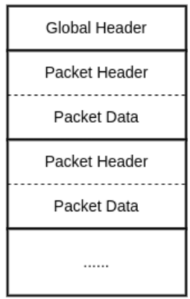
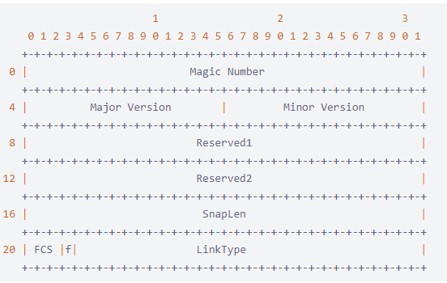
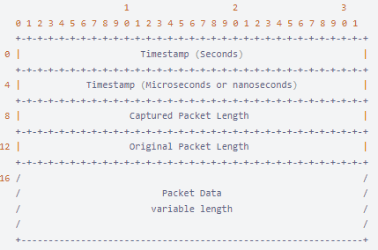
常见的网络流量保存格式—pcap文件的格式
文件头Global Header
报文头Packet Header + Packet Data
pcap文件是一种二进制格式， 支持纳秒级精度的时间戳。
Global Header格式（24字节） packet header（16字节）
Magic Number时间单位；SnapLen 捕获最大字节数
Notes:
Pcap 文件格式是一种二进制格式，支持纳秒级精度的时间戳。虽然这种格式在不同的实现中有所不同，但是所有的 pcap 文件都具有如下图所示的一般结构。
Magic Number（32 位）一个无符号幻数，其值为十六进制数 0xA1B2C3D4 或十六进制数 0xA1B23C4D。如果值为 0xA1B2C3D4，则 Packet Records 中的时间戳以秒和微秒为单位；如果是 0xA1B23C4D，则数据包记录中的时间戳以秒和纳秒为单位。另外，这个幻数也可用于区分保存在小端机器上的部分和保存在大端机器上的部分，并自动识别 pcap 文件。
Major Version（16 位）
一个无符号值，给出 pcap 格式的当前主要版本的编号。
Minor Version（16 位）
一个无符号值，给出 pcap 格式的当前次要版本的编号。
SnapLen（32 位）一个无符号值，表示从每个数据包中捕获的最大字节数。每个数据包中超过此值的部分将不会存储在文件中。注意：该值不得为零；如果未指定限制，则该值应为大于或等于文件中最大数据包长度的数字。LinkType（28 位）一个无符号值，在全局报头最后 4 字节的低 28 位中定义文件中数据包的链路层类型。Frame Cyclic Sequence present（4 位）如果设置了“f”位，则 FCS 位提供附加到每个数据包的 FCS 字节数，有效值介于 0 和 7 之间。
//packet header里
Timestamp（秒）和 Timestamp（微秒或纳秒）时间戳，包括整数（秒数）和小数（微秒或纳秒）部分。秒值是一个 32 位无符号整数，表示自 1970 年 1 月 1 日 00:00:00 UTC 以来经过的秒数，微秒或纳秒值表示自那以后经过的微秒或纳秒数秒。值得一提的是，该值是表示微秒还是纳秒，由文件头中的幻数指定。
Captured Packet Length（32 位）一个无符号值，表示从数据包中捕获的字节数（即数据包数据字段的长度）。它将是原始数据包长度（Original Packet Length）和接口的快照长度（上图中的 SnapLen 定义）中的最小值。
Original Packet Length（32 位）一个无符号值，表示数据包在网络上传输时的实际长度。如果数据包已被捕获过程截断，则它可能与捕获的数据包长度不同。
Packet Data来自网络的数据，包括链路层标头。该字段的实际长度为 Captured Packet Length。链路层头部的格式取决于文件头中指定的 LinkType 字段。

Slide 4
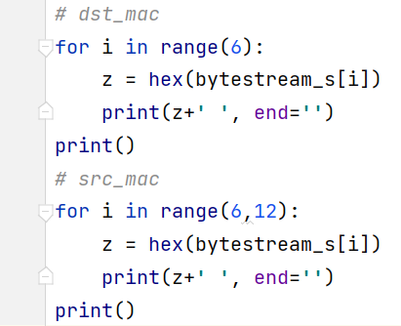


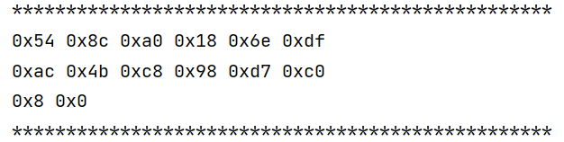
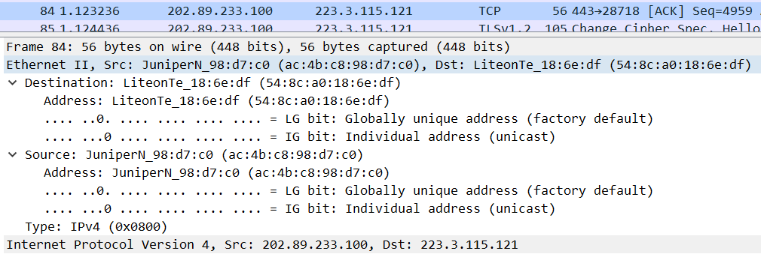
常见的网络流量保存格式—pcap文件的格式
可以用Python语言的scapy包来读取pcap文件
第一种方式()
from scapy.all import * pkts = rdpcap(‘test.pcap’)
第二种方式
pr = PcapReader(‘test.pcap’) pkt = pr.read_packet()

Slide 5
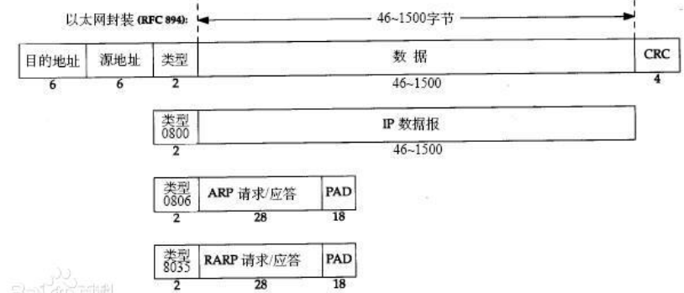
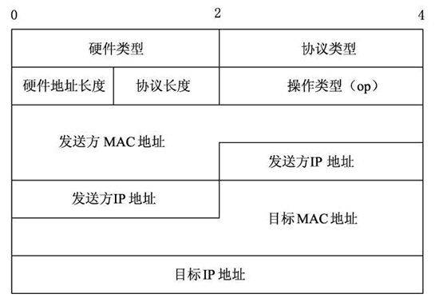
报文格式的描述(以ARP协议为例)
ARP：0x0806, IPv4：0x0800，IPv6：0x08dd，VLAN：0x0810
查询命令（Windows环境下）：arp -a; route print;
操作类型为1表示表示ARP请求，操作类型为2表示ARP应答
28个字节
实际上，前面还有前导码+定界符，不过可视为物理层的内容，做一些时间和频率的同步，以及无线信号的估计。
以太网2 用 8个字节前导码
Notes:
这个前面还有 物理层 前导码+定界符，不过可以视为物理层的内容，做一些时间和频率的同步，以及无线信号的估计。
以太网2 用 8个字节前导码
IEEE 802.3 用7+1
前导码7个字节 全A（10101010），主要用来调节时钟，保证接收端和发送端的时钟同步。 定界符AB(10101011)

Slide 6
ARP的原理及作用
ARP协议（Address Resolution Protocol）-----地址解析协议
作用：将IP地址解析为以太网MAC地址的协议
基本原理：发送ARP广播请求对方MAC地址 然后对方发送ARP应答，解析的结果存储在ARP缓存表中(保存一定时间，下次查询时可以利用该缓存)；当主机接收到ARP应答数据包时，就会对自己的ARP缓存进行更新，将应答中的ip地址和MAC地址存储在ARP缓存中。
Question：从TCP/IP协议栈来看，ARP是网络层协议 还是 链路层协议？
OSI模式把网络工作分为七层，彼此不直接打交道，只通过接口(layer interface). IP地址在第三层（网络层）, MAC地址在第二层（数据链路层）。
协议在发送数据包时，首先要封装第三层（IP地址）和第二层 （MAC地址）的报头, 但协议只知道目的节点的IP地址，不知道其物理地址，又不能跨第二、三层，所以得用ARP的服务拿到MAC地址。
在IP以太网中，当一个上层协议要发包时，有了该节点的IP地址，ARP就能提供该节点的MAC地址。
静态ARP和动态ARP(老化/更新)

Slide 7
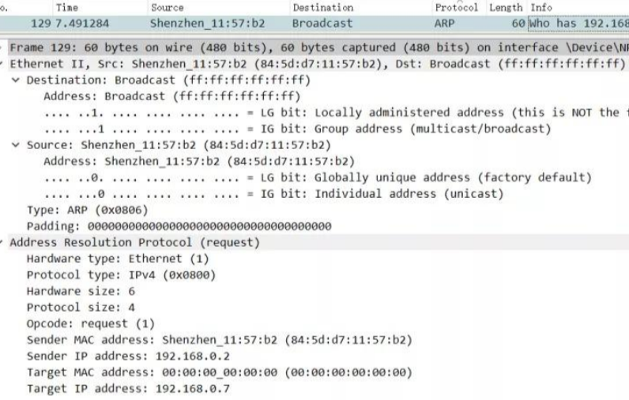
假设主机A和B在同一个网段，主机A要向主机B发送信息
主机A首先查看自己的ARP缓存表，确定其中是否包含有主机B对应的ARP表项。如果找到了对应的MAC地址，则主机A直接利用ARP表中的MAC地址，对IP数据包进行帧封装，并将数据包发送给主机B。
如果主机A在ARP表中找不到对应的MAC地址，则将缓存该数据报文，然后以广播方式发送一个ARP请求报文。ARP请求报文中的发送端IP地址和发送端MAC地址为主机A的IP地址和MAC地址，目标IP地址和目标MAC地址为主机B的IP地址和全0的MAC地址。由于ARP请求报文以广播方式发送，该网段上的所有主机都可以接收到该请求，但只有被请求的主机（即主机B）会对该请求进行处理。
主机B比较自己的IP地址和ARP请求报文中的目标IP地址，当两者相同时进行如下处理：将ARP请求报文中的发送端（即主机A）的IP地址和MAC地址存入自己的ARP表中。之后以单播方式发送ARP响应报文给主机A，其中包含了自己的MAC地址。
主机A收到ARP响应报文后，将主机B的MAC地址加入到自己的ARP表中以用于后续报文的转发，同时将IP数据包进行封装后发送出去。

Slide 8
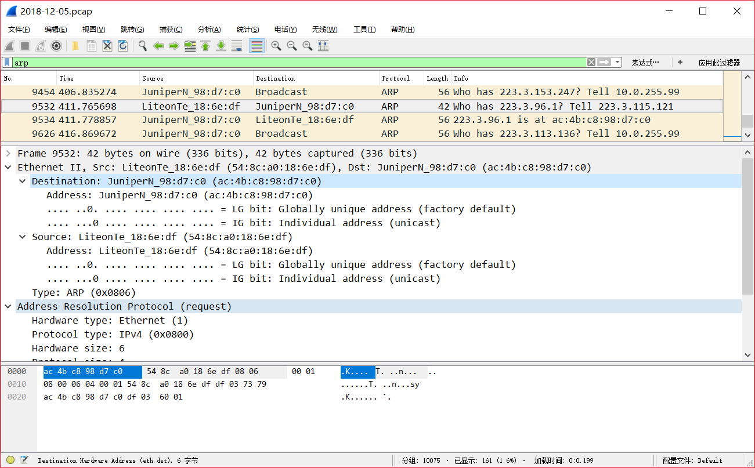

Slide 9
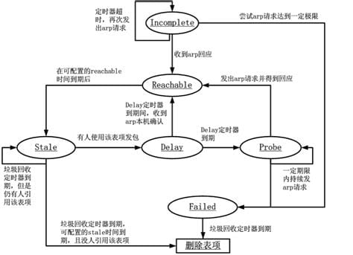
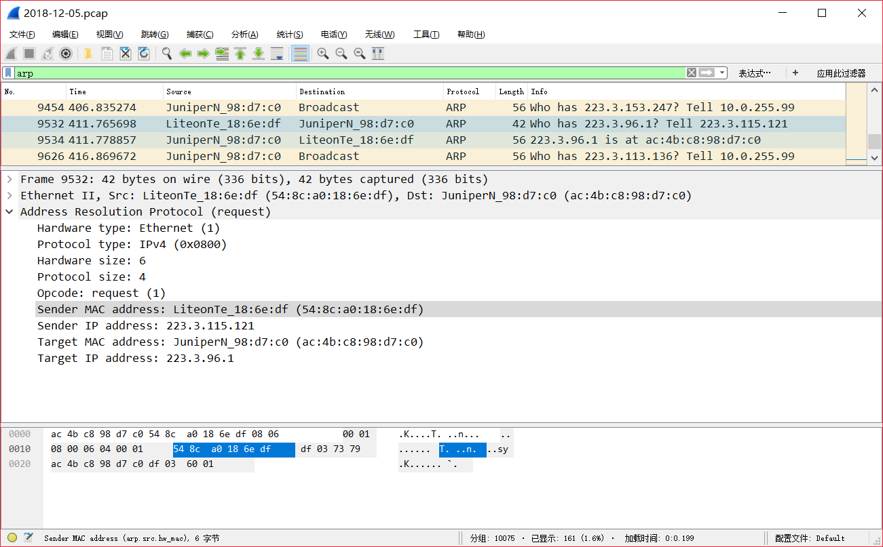
动态ARP的老化刷新
网络安全的流量数据
完整的流量数据内容(pcap格式的文件)
抓包+分析工具，Wireshark，数据包列表+数据包结构的解析+原始数据包
抓包工具，TCPdump等
ARP、ICMP、
多数情况下网络设备/网络工程师关注的是，包的头部/寻址内容
为什么ARP请求报文的目的mac不是全f/全0?

Slide 10
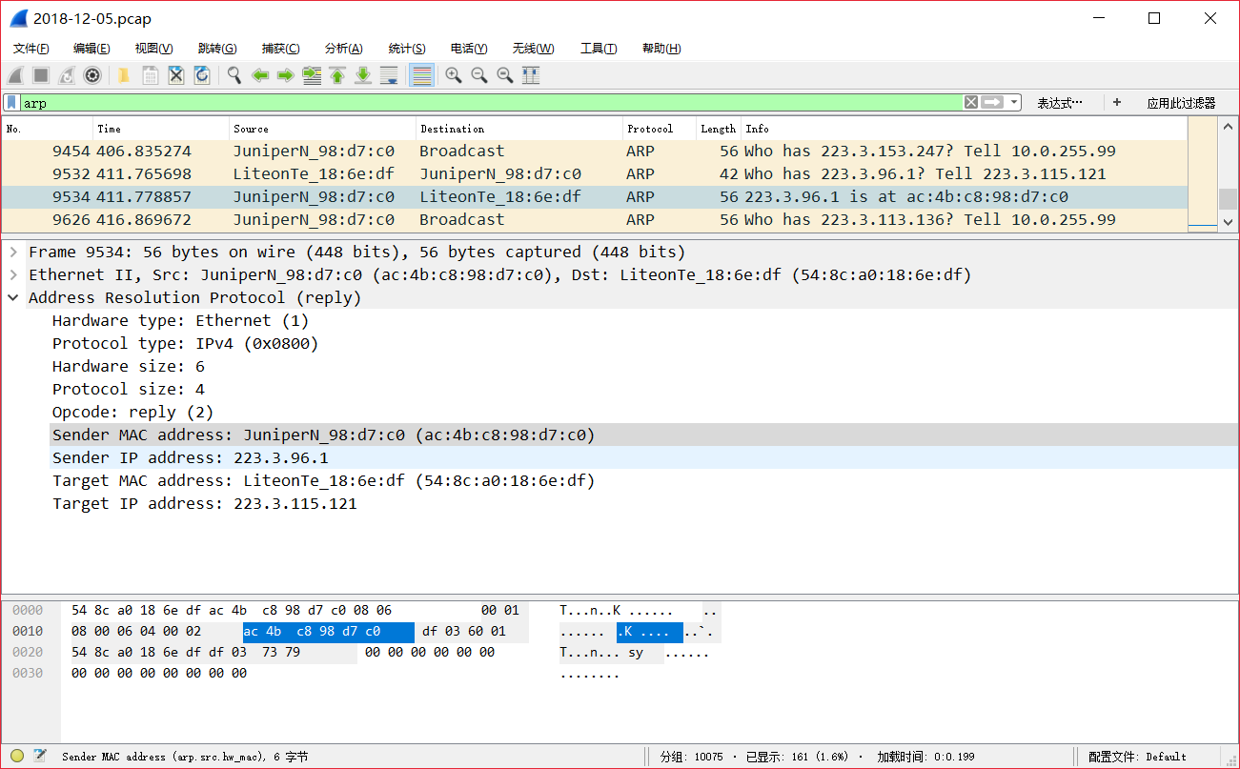
网络安全的流量数据
完整的流量数据内容(pcap格式的文件)
抓包+分析工具，Wireshark，数据包列表+数据包结构的解析+原始数据包
抓包工具，TCPdump等
ARP、ICMP、
多数情况下网络设备/网络工程师关注的是，包的头部/寻址内容

Slide 11
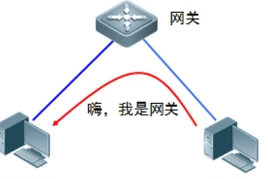
ARP攻击可能导致： 1.用户网络发生异常，经常掉线或者显示IP地址冲突， 甚至大范围断网 2.ping有时延，经常丢包或不通 3.设备CPU占用率较高危害：1.基本的危害是阻塞正常的网络带宽，造成网络拥堵。2.ARP可以造成中间人攻击，攻击者可以窃取用户敏感信息，实现数据的监听、篡改、重放、钓鱼等
ARP欺骗(主要是通过伪造IP地址和MAC地址进行欺骗)：主机A，B，C位于同一个交换式局域网中，A就可以伪装成C对B做ARP欺骗，向B发送伪造的ARP应答包.(在这个伪造的应答包中，IP地址为C的IP地址，而MAC地址为A的MAC地址).B在接收到这个应答包后，会刷新它的ARP缓存，这样在B的ARP缓存表中就出现了C的IP地址对应的是A的MAC地址.B想要发送给C的数据实际上却发送给了A，这样就达到了嗅探的目的。
欺骗网关(伪装成网内其他主机)
欺骗主机(伪装成网关)
ARP泛洪攻击(向网关发送大量ARP报文，导致网关无法网关正常响应)
Notes:
ARP攻击主要是通过伪造IP地址和MAC地址进行欺骗。使以太网数据包的源地址、目标地址和ARP通信数量剧增导致网络中断或中间人攻击。ARP攻击主要存在于局域网中。若其中一台计算机感染ARP病毒。就会试图通过ARP欺骗截获局域网内其他计算机的信息，造成局域网内的计算机通信故障。

Slide 12
如何防护ARP攻击？(ARP本身面向的是安全互信的内网环境)
IP地址分配，DHCP协议
静态ARP映射表
防火墙监控网络
免费ARP，目的IP是自己，其作用在于：
该类型报文起到一个宣告作用。以广播的形式将数据包发送出去，不需回应，告诉其他计算机自己的IP地址和MAC地址。
可用于检测IP地址冲突。如果发送了免费ARP请求报文，却收到了ARP响应报文，则说明网络内已经存在使用该IP地址的主机。
可用于更新其他主机的ARP缓存表。如果该主机更换了网卡，而其他主机的ARP缓存表仍然保留着原来的MAC地址。这时，可以发送免费的 ARP数据包。其他主机收到该数据包后，将更新ARP缓存表，将原来的MAC地址替换为新的MAC地址。

Slide 13
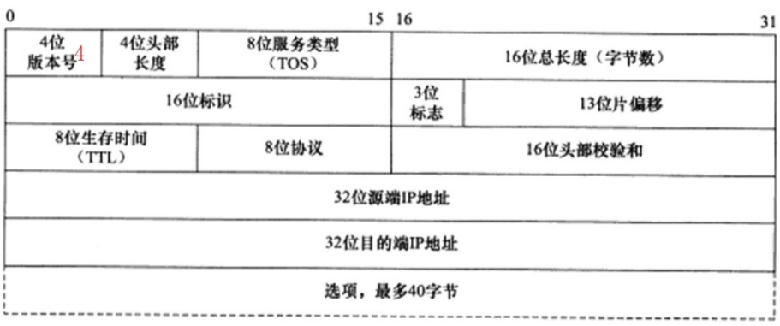
IPv4、网段、掩码， 【根据子网内主机数设置掩码的问题】
A类：0~127 0
B类：128~191 10
C类：192~223 110
10.0.0.0/8
172.16.0.0/12
192.168.0.0/16
地址枯竭
NAT、DHCP、公网地址分配、早期大地址块的回收
(网络地址转换),(动态主机配置协议)
3位的标志 和 分片偏移
ipv4的头部长度至少20字节, 最多60字节，扩展头
Notes:
(1)版本 占4位，指IP协议的版本。通信双方使用的IP协议版本必须一致。广泛使用的IP协议版本号为4（即IPv4）。关于IPv6，还处于草案阶段。
(2)首部长度 占4位，可表示的最大十进制数值是15。请注意，这个字段所表示数的单位是32位字长（1个32位字长是4字节），因此，当IP的首部长度为1111时（即十进制的15），首部长度就达到60字节。当IP分组的首部长度不是4字节的整数倍时，必须利用最后的填充字段加以填充。因此数据部分永远在4字节的整数倍开始，这样在实现IP协议时较为方便。首部长度限制为60字节的缺点是有时可能不够用。但这样做是希望用户尽量减少开销。最常用的首部长度就是20字节（即首部长度为0101），这时不使用任何选项。
(3)区分服务 占8位，用来获得更好的服务。这个字段在旧标准中叫做服务类型，但实际上一直没有被使用过。1998年IETF把这个字段改名为区分服务DS(Differentiated Services)。只有在使用区分服务时，这个字段才起作用。
(4)总长度 总长度指首部和数据之和的长度，单位为字节。总长度字段为16位，因此数据报的最大长度为2^16-1=65535字节。
在IP层下面的每一种数据链路层都有自己的帧格式，其中包括帧格式中的数据字段的最大长度，这称为最大传送单元MTU(Maximum Transfer Unit)。当一个数据报封装成链路层的帧时，此数据报的总长度（即首部加上数据部分）一定不能超过下面的数据链路层的MTU值。
(5)标识(identification) 占16位。IP软件在存储器中维持一个计数器，每产生一个数据报，计数器就加1，并将此值赋给标识字段。但这个“标识”并不是序号，因为IP是无连接服务，数据报不存在按序接收的问题。当数据报由于长度超过网络的MTU而必须分片时，这个标识字段的值就被复制到所有的数据报的标识字段中。相同的标识字段的值使分片后的各数据报片最后能正确地重装成为原来的数据报。
(6)标志(flag) 占3位，但只有2位有意义。
● 标志字段中的最低位记为MF(More Fragment)。MF=1即表示后面“还有分片”的数据报。MF=0表示这已是若干数据报片中的最后一个。
● 标志字段中间的一位记为DF(Don’t Fragment)，意思是“不能分片”。只有当DF=0时才允许分片。
(7)片偏移 占13位。片偏移指出：较长的分组在分片后，某片在原分组中的相对位置。也就是说，相对用户数据字段的起点，该片从何处开始。片偏移以8个字节为偏移单位。这就是说，除了最后一个分片，每个分片的长度一定是8字节（64位）的整数倍。
(8)生存时间 占8位，生存时间字段常用的的英文缩写是TTL(Time To Live)，表明是数据报在网络中的寿命。由发出数据报的源点设置这个字段。其目的是防止无法交付的数据报无限制地在因特网中兜圈子，因而白白消耗网络资源。最初的设计是以秒作为TTL的单位。每经过一个路由器时，就把TTL减去数据报在路由器消耗掉的一段时间。若数据报在路由器消耗的时间小于1秒，就把TTL值减1。当TTL值为0时，就丢弃这个数据报。后来把TTL字段的功能改为“跳数限制”（但名称不变）。路由器在转发数据报之前就把TTL值减1.若TTL值减少到零，就丢弃这个数据报，不再转发。因此，TTL的单位不再是秒，而是跳数。TTL的意义是指明数据报在网络中至多可经过多少个路由器。显然，数据报在网络上经过的路由器的最大数值是255.若把TTL的初始值设为1，就表示这个数据报只能在本局域网中传送。
(9)协议 占8位，协议字段指出此数据报携带的数据是使用何种协议，以便使目的主机的IP层知道应将数据部分上交给哪个处理过程。

Slide 14
2.提取内容
包捕获数据虽然内容全面丰富，但它的巨大容量给安全人员的分析工作带来较大的挑战，也给存储资源带来一定的压力，在实践中，包捕获数据往往只能保存几天或几个星期，这就产生了一种新的提取内容数据类型——包字符串数据(对报文内容的提取)。
包字符串数据是从包捕获数据中导出来的，是介于包捕获数据和会话数据之间的一种数据格式，该数据格式包括报文协议报头中提取的明文字符串。其粒度接近于包捕获数据，但在容量上比包捕获数据更容易管理，并且可以存储较长时间。
包字符串数据兼具包捕获数据的完整和会话数据的速度，对存储空间要求也不那么高，且可以根据用户需求进行自定义，因此是一种比较理想且恰当的网络安全数据类型。

Slide 15
2.提取内容
包字符串数据作为提取内容数据类型，有些是从包捕获数据中生成/提取的，有些则是从采集传感器端直接采集而来的。
一种是只提取协议的报头信息，例如，我们可以从通用的应用层协议（如HTTP）的报头中生成特定格式的包字符串数据，而不用关心协议中的有效载荷数据，用于对数据包进行快照。
另一种是只提取协议的有效载荷数据，比较少这么做。例如，我们可以只关心应用层协议HTTP报头后面发生的，也就是整个分组报文的有效载荷数据（那些非二进制字节）。这时要求数据的存储空间比较大，因为有效载荷数据会产生相当数量的数据冗余和较大的开销，因此常常会采用日志数据格式进行容量压缩。
载荷payload比报头更大吗？到底有多大的数量级？

Slide 16
2.提取内容
载荷payload的大小 跟 MTU 有关
最大传输单元MTU（Maximum Transmission Unit，MTU），是指网络能够传输的最大数据包大小，以字节为单位。MTU的大小决定了发送端一次能够发送报文的最大字节数。
以太网的MTU为1500B，最大数据帧1518B
网络中通常以数据包为单位进行信息传递，
一次传送多大的包合适、多大的包最高效就成为一个核心问题之一。
如果包大小设置的很大？延迟+，报文错误率+，重传代价++
如果包设置得很小？同样的信息，网络设备处理更多报文，两个单位Mbps(用于二层), Mpps（用于三层）
Notes:
如果包大小设置的很大，意味着报文中的有效数据也更多，通信效率更高，但传送一个数据包的延迟也越大，数据包中bit位发生错误的概率也越大。并且如果这个报文丢掉了，重传的代价也很大。
如果包大小设置的过小，则意味传输相同的数据量，设备需要处理更多的报文，这样会极大的考验设备的线速转发能力。
通过设置MTU来调节网络上数据包的大小，让不同的网络找到最适宜的MTU从而提高转发效率，这就是MTU的作用。
转发芯片在处理报文的时候，把报文头复制出来，把负载单独放，
二层Mbps，三层Mpps
百万个bit每秒，百万个报文每秒

Slide 17
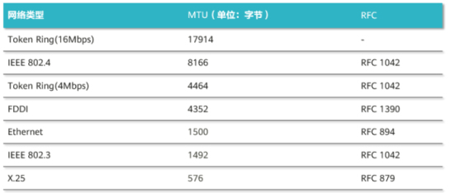
2.提取内容
载荷payload的大小 跟 MTU 有关
最大传输单元MTU（Maximum Transmission Unit，MTU），是指网络能够传输的最大数据包大小，以字节为单位。MTU的大小决定了发送端一次能够发送报文的最大字节数。
以太网的MTU为1500B，对应的最大数据帧为1518B
网络中通常以数据包为单位进行信息传递，
一次传送多大的包合适、多大的包最高效就成为一个核心问题之一。
如果包大小设置的很大？延迟+，报文错误率+，重传代价++
如果包设置得很小？同样的信息，网络设备处理更多报文，两个单位Mbps(用于二层), Mpps（用于三层）

Slide 18
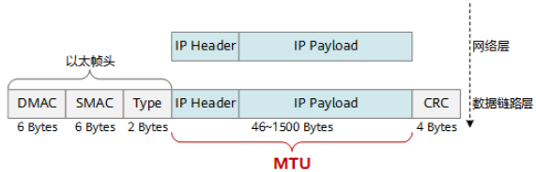
2.提取内容
RFC标准定义以太网的默认MTU值为1500。那么这1500的取值是怎么来的呢？
早期的以太网使用共享链路的工作方式，CSMA/CD（载波多路复用/冲突检测）机制，所以规定了以太帧长度64~1518字节。
最小64字节是为了保证最极端的冲突能被检测到，64字节是能被检测到的最小值；
最大不超过1518字节是为了防止过长的帧传输时间过长而占用共享链路太长时间导致其他业务阻塞。所以规定以太网帧大小为64~1518字节，由此继承而来。但各网络设备厂商略有差别。
Notes:
MTU用以指示整个IP报文的最大长度（IP头+三层Payload），MTU是一个三层的定义，即MTU = IP MTU。例如在Huawei NetEngine系列路由、CloudEngine系列交换机上，MTU是三层的定义，指IP MTU。
MTU的值等于IP报文与以太帧头的总和，即MTU = IP MTU + 14字节。例如在Cisco部分设备上，MTU是指IP MTU + 以太帧头。
MTU的值等于IP报文与以太帧头、CRC部分的总和，即MTU = IP MTU + 18字节。例如在Juniper部分设备上，MTU是指IP MTU + 以太帧头 + CRC部分。

Slide 19
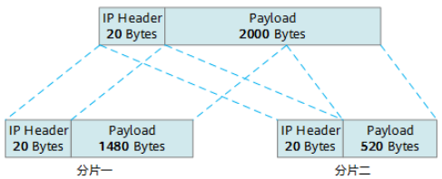
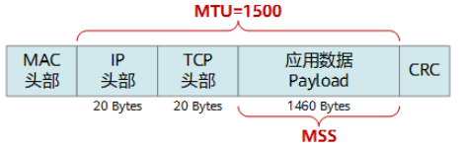
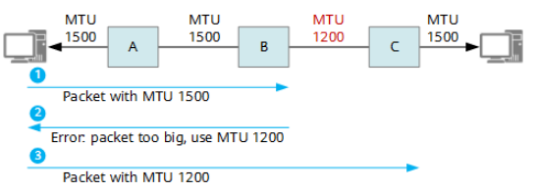
2.提取内容
上层传下来的报文超过MTU，怎么办？
在网络层进行分片
巨型帧（Jumbo Frame），9K，尚未得到一致认可。
TCP MSS（Maximum Segment Size）是指TCP协议所允许的从对方收到的最大报文长度，即TCP数据包每次能够传输的最大数据分段，只包含TCP Payload。MSS通常由MTU决定。
Path MTU
依赖ICMP探测报文的回应
Notes:
RFC 1191(IPv4)和RFC 1981(IPv6)定义了动态探测Path MTU值的技术，用于确定两个IP主机之间的Path MTU。首先源节点假设Path MTU就是其出接口的MTU，发出一个试探性的报文，并设置改报文不允许被分片。当转发路径上存在一个小于当前假设的Path MTU时，转发设备就会向源节点发送回应报文，并且携带自己的MTU值，此后源节点将Path MTU的假设值更改为新收到的MTU值继续发送报文。如此反复，直到报文到达目的地之后，源节点就能知道到达目的地的Path MTU了。

Slide 20
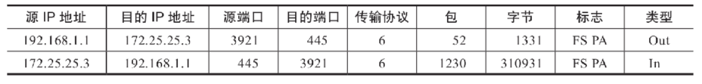
3.会话数据session、流flow
会话数据是两个网络设备之间通信行为的汇总，也称为流数据，其定义是一系列通过网络中某一观察点的具有相同属性的数据包。这些属性包括端点（会话的起点和终点）、方向（单向或双向）、时间粒度（数据包的发送起始时间和终止时间）、协议层次（网络各层协议）等。
流数据是从特定的源发送到一个目标地址、多播或者广播地址的数据包序列，发送源认为需要将这些数据包标记为一个“流”。流可能包括一个特定网络传输连接或媒体流中的所有数据包。
会话数据最常见的是标准的五元组数据，即通常由5个属性所组成，但不限于这些条件。
Notes:
由于存储着特定用户间通信会话所需的属性和配置信息，会话数据是所有网络安全数据类型中最灵活、最有用的类型之一。
会话数据不像包捕获数据(原始流量)那样可提供那么详细完整的信息，但它的小容量使其能够保存较长的时间。
当一个新的、未曾出现过的五元组属性数据包被检测到时，一个新的会话就会被创建。当一个数据包被解析时，若其含有相同的五元组属性，那么该数据就会被添加到已经存在的会话中，只要数据包被检测到匹配五元组的属性值，则该数据将会被附加到该会话流中。当通信双方基于特定协议自然终止通信或通信超时、会话时间超时时，一个会话记录彻底结束，表示该会话数据的信息已经完整获取。我们可以把这个过程看成一个生产流水线，当一个未曾标识过的物件出现时，代表一个新的会话产生，之后出现的物件但凡与该物件有着同样的标识，都会被拣出来放在一起，所有具有相同标识的物件聚在一起，最终组成一个会话。
大多按照五元组属性（有的会增加一些属性）进行匹配检测，进而生成一条条会话记录。换句话说，

Slide 21
NetFlow工具（思科Cisco公司的Darren和BarryBruins开发）
NetFlow利用标准的交换模式处理数据流的第一个IP包数据，生成NetFlow缓存，随后同样的数据基于缓存信息在同一个数据流中进行传输，不再匹配相关的访问控制等策略，NetFlow缓存同时包含了随后数据流的统计信息。NetFlow提供网络流量的会话级视图，记录下每个TCP/IP事务的信息。
一个NetFlow流被定义为在一个源IP地址和目的IP地址间传输的单向数据包流，且所有数据包具有共同的传输层源、目的端口号。此工具可以部署在路由器/交换机上或者服务器上。
NetFlow提供网络流量的会话级视图，记录下每个TCP/IP事务的信息。
NetFlow采用对网络数据进行聚合的数据统计和处理方式，从流的角度展现网络流量，不具体分析网络中单个数据包，而是对流经网络设备的数据流进行特征分析和测量。
Notes:
大多数思科路由器和交换机都能生成NetFlow数据，可以利用NetFlow数据采集软件（如思科提供了NetFlow Collector，即NFC）采集并存储到服务器上，以便利用各种NetFlow数据分析工具进行进一步的处理。
会话数据可以从包捕获数据中间接抽取和过滤，也能直接从网络线路上捕获（在传感器端），由于直接抽取容易造成数据包丢失、会话流收集不完整，所以常采用后者直接捕获的方式。直接捕获可以依靠硬件来完成，也可以依靠软件来生成，如前所述，大多数思科网络设备都具有生成NetFlow数据的能力，在软件方面也有多种会话流数据生成软件可以采用。
Netflow的数据导出采用基于UDP的主动推送机制。 Netflow封装的格式是header+每个flow的详细记录。

Slide 22
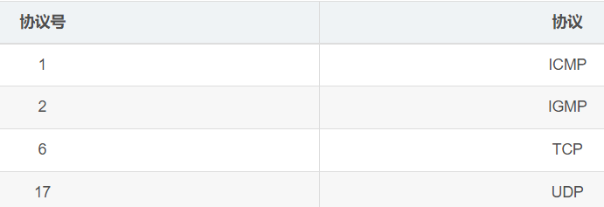
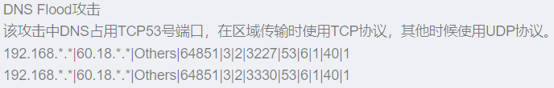
NetFlow工具
NetFlow使用四个规则来决定流何时结束，然后允许导出相应的记录：
1)当有TCP标志（FIN或RST）指示时
2)在看到具有匹配ID的流的最后一个数据包后15 秒（可配置）；
3)流记录创建后30分钟（可配置）；
4)当流缓存已满时。
61.*.*.68|61.*.*.195|64917|Others|9|13|4528|135|6|4|192|1
源地址|目的地址|源自治域|目的自治域|流入接口号|流出接口号|源端口|目的端口|协议类型|包数量|字节数|流数量

Slide 23
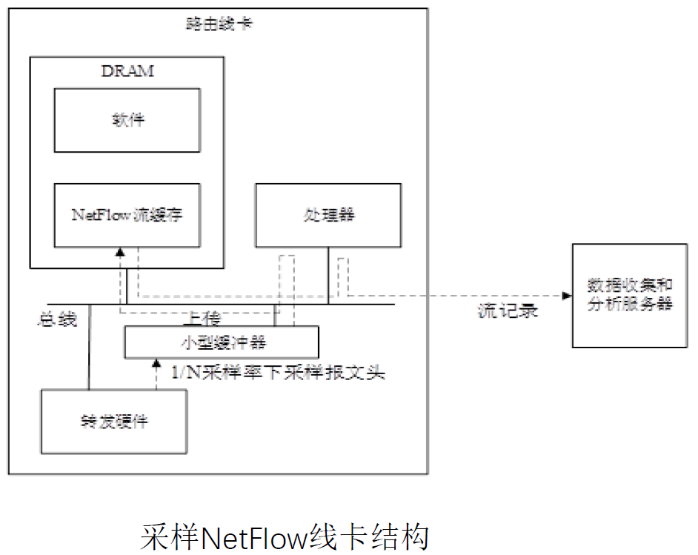
NetFlow工具
NetFlow 的流记录中提供的IP、端口、包数、字节数等信息能够为网络管理员监测网络中的异常情况提供数据基础。
基于NetFlow可以做：
计费
流量分析应用
网络监控
主机监控
Top N
网络蠕虫
僵尸网络
此外，对于高速接口，处理器和保存流缓存的内存无法跟上数据包速率，思科引入了采样NetFlow它仅更新采样数据包的流缓存。但此时，采样降低了准确程度。
类似的还有sFlow、IPFIX标准、华为的NetStream
Notes:
基于Netflow的
TOP N：是基于NetFlow数据的统计结果。它们反映了网络的基本状况。它的NetFlow分析相对简单，可以用来寻找big talker或heavy hitter，同时还可以用于异常流量检测。
网络蠕虫：端口扫描检测是蠕虫检测的重要步骤之一，NetFlow的方法是面向连接进行检测，包括根据传入和传出连接分析主机行为
僵尸网络：许多僵尸网络依赖于不同的通信通道，从集中式IRC和HTTP到分布式P2P网络的各种通信渠道。检测僵尸网络相对比检测端口扫描和蠕虫更困难。François基于NetFlow数据的PageRank和主机行为模式对僵尸网络进行检测。

Slide 24
大象流(Elephant Flow)与老鼠流(Mice Flow)
“The ubiquitous heavy-tailed distributions in the Internet implies an interesting feature of the Internet traffic: most (e.g. 80%) of the traffic is actually carried by only a small number of connections (elephants),
while the remaining large amount of connections are very small in size or lifetime (mice).
In a fair network environment, short connections expect relatively fast service than long connections. However, ….”
Guo L , Matta I. The war between mice and elephants[C]. Proceedings Ninth International Conference on Network Protocols, ICNP 2001.
Heavy Hitter，频繁出现的，发出的数据包超过一定阈值的流。
超点 superpoint
Notes:
大象流，总的字节数，强调带宽的占用
Heavy hitter，频繁出现，强调包数量、字节数、连接数超过阈值。
超点，在短时间内连接了大量的目的(源)主机的节点称为超点

Slide 25
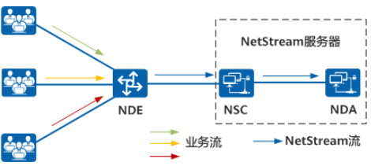
NetStream工具
NetStream是一项基于“流”来提供报文统计的技术。它根据报文的目的IP地址、目的端口号、协议号、源IP地址等关键值来区分流信息，并针对流信息进行数据流统计，再将统计信息发送至服务器供分析。通过分析这些统计信息，网络管理员可以确定流量的来源、目的地、占用的出口带宽等内容，进而为计费、网络管理、网络优化等应用提供依据。
NetStream系统由网络流量输出器NDE（NetStream Data Exporter）、网络流量收集器NSC（NetStream Collector）和网络流量分析器NDA（NetStream Data Analyzer）三部分组成。
在实际的应用中，
网络设备在NetStream系统
中担任NDE角色，NSC和NDA
一般集成在同一台NetStream
服务器上。
Notes:
NDE：负责对网络流量进行分析处理，提取符合条件的流进行统计，并将统计信息输出给NSC。输出前也可对数据进行一些处理，比如将相同的流量统计信息进行合并。
NSC：负责存储来自NDE的报文，把统计数据收集到数据库中，可供NDA进行分析。NSC可以采集多个NDE设备输出的数据，对数据进行进一步的处理。
NDA：是一个网络流量分析工具，它从NSC中提取统计数据，进行加工处理后生成报表，为各种应用（比如计费、网络管理、网络优化）提供依据。通常，NDA具有图形化用户界面，使用户可以方便地获取和分析收集到的数据。
在实际的应用中，网络设备在NetStream系统中担任NDE角色，NSC和NDA一般集成在同一台NetStream服务器上。

Slide 26
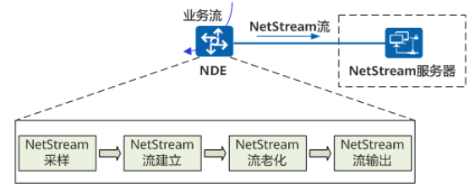
NetStream工具
NetStream的工作过程如下：
NDE把采集到的关于流的详细统计信息定期发送给NSC。
信息由NSC初步处理后发送给NDA。
NDA对数据进行分析，以用于计费、网络管理、网络优化等应用。
下图显示了设备作为NDE的NetStream处理过程。
采样
流建立
流老化
流输出
Notes:
1.设备按照采样方式对业务流量进行NetStream采样。 NetStream采样有以下四种方式：
随机报文间隔采样：在设置的数量间隔内随机采样报文。举例：数量间隔设置为100，则每100个报文随机采样1个报文。
固定报文间隔采样：在设置的数量间隔内周期采样报文。举例：数量间隔设置为100，假设在第5个报文被采样后，则每100个报文都会再次采样，如第105个报文会再采集一次，以此类推采样下去。
随机时间间隔采样：在设置的时间间隔内随机采样报文。举例：时间间隔设置为100，则每100毫秒随机采样1个报文。
固定时间间隔采样：在设置的时间间隔内周期采样报文。举例：时间间隔设置为100，假设在第5毫秒进行第一次采样后，则每隔100毫秒都会再次采样，如第105毫秒时会再采集一次，以此类推采样下去。
2.设备根据关键值对采样报文进行NetStream流建立。
不同报文类型（二层报文、IPv4、v6、MPLS、GRE、VXLAN报文）形成NetStream流按照关键值表格。
3.设备按照老化方式对流进行NetStream流老化。
NetStream流老化分为以下几类：
活跃流老化活跃流指从第一个报文开始，一条流在指定的时间内一直能被采集到。当流活跃时间超过设定的时长后，就需要输出该流的统计信息，称为活跃流的老化。
这种老化方式主要用于持续时间较长的流量，定期输出统计信息。
非活跃流老化非活跃流指从最后一个报文开始，一条流在指定的时间内没有被采集到，设备会向服务器输出该流的统计信息，称为非活跃流的老化。
这种老化方式主要用于短时流量，及时清除缓存区中的无用表项，节省内存空间。
由TCP连接的FIN和RST报文触发老化当采样的报文中有FIN或RST的报文时，设备会对统计信息进行老化。
超流表规格老化当NetStream的流表数超过流表规格限制时，为了保证统计信息的正确性，系统会立即自动把该流老化掉。
超字节统计限制老化当缓存区中的NetStream流的字节数统计超过限制时，如果继续进行累加统计将会发生溢出进而导致统计发生错误。所以设备在检测到某条流的字节数统计超过限制时，设备会立即自动把该流老化掉。
命令行强制老化用户可以通过执行命令强制将缓存区中所有NetStream流老化。
该功能主要用于老化条件尚未满足，但又需要最新的统计信息，或者NetStream业务发生异常，导致流缓存区中某些流始终不老化。
4.设备按照输出方式进行NetStream流输出。
原始流输出方式指在流老化时间超时后，每条流的详细统计信息都要输出到NSC。
聚合流输出方式指对聚合关键项完全相同的原始流信息进行汇总，从而得到对应的聚合流信息，再将聚合流信息输出到NSC。这种输出方式可以明显减少网络带宽的占用。
灵活流输出方式指用户根据自身需要自定义NetStream建流的条件，对自定义的流进行分类统计，再将统计信息发送给NSC。灵活流方式相比原始流方式减少了流量占用的带宽。
二层流输出方式指对网络中流量的二层信息进行统计，并将统计信息发送到NSC。

Slide 27
4.统计数据
统计数据是对其他类型数据的组织、分析、解释和演示，可以采取很多不同的形式，如计算数据值可以确定两个实体之间随着时间推移的正负关系。统计数据描述了来源于各类活动产生的各个方面的流量。
Wireshark提供了从源地址/目的地址、协议类型、报文长度等多个侧面的统计数据。
也可以开发工具来实现。

Slide 28
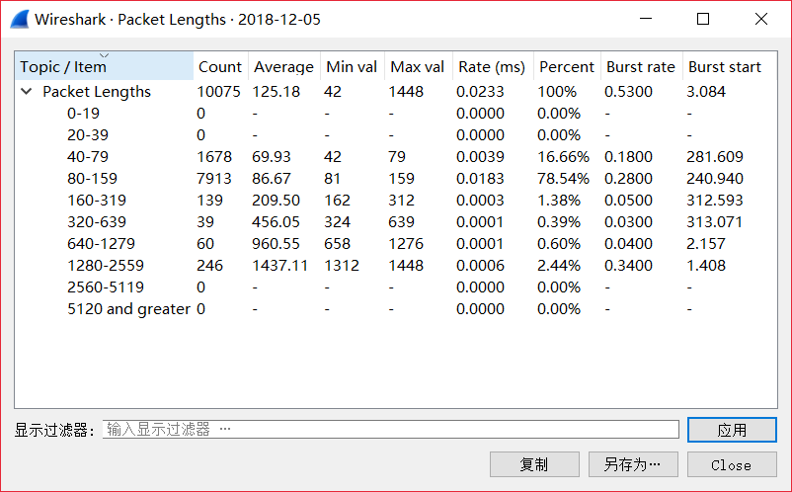
4.统计数据
统计数据是对其他类型数据的组织、分析、解释和演示，可以采取很多不同的形式，如计算数据值可以确定两个实体之间随着时间推移的正负关系。统计数据描述了来源于各类活动产生的各个方面的流量。
Wireshark提供了从源地址/目的地址、协议类型、报文长度等多个侧面的统计数据。
也可以开发工具来实现。
Notes:
从报文长度的角度统计的结果

Slide 29
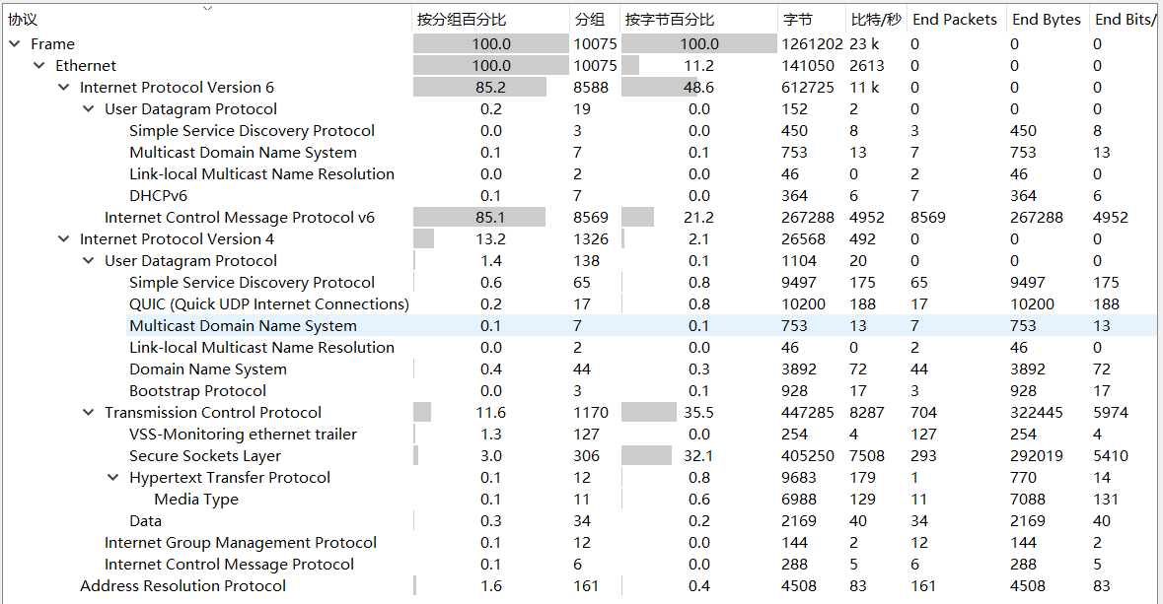
4.统计数据
统计数据是对其他类型数据的组织、分析、解释和演示，可以采取很多不同的形式，如计算数据值可以确定两个实体之间随着时间推移的正负关系。统计数据描述了来源于各类活动产生的各个方面的流量。
Wireshark提供了从源地址/目的地址、协议类型、报文长度等多个侧面的统计数据。
也可以开发工具来实现。
Notes:
从协议层级的角度

Slide 30
4.统计数据
统计数据是对其他类型数据的组织、分析、解释和演示，可以采取很多不同的形式，如计算数据值可以确定两个实体之间随着时间推移的正负关系。统计数据描述了来源于各类活动产生的各个方面的流量。
Wireshark提供了从源地址/目的地址、协议类型、报文长度等多个侧面的统计数据。
也可以开发工具来实现。
Notes:
从协议层级的角度

Slide 31
4.元数据
元数据（Metadata）又称中介数据、中继数据，是用于描述数据的数据，主要是描述数据属性（如数据的组织、数据域及其关系）的信息，用来支持如指示存储位置、历史数据、资源查找、文件记录等功能。为了获取元数据，我们从网络活动中提取关键元素，然后利用一些外部工具来理解它。
通过WHOIS查询的某网站的IP地址信息，
还有很多其他形式的元数据可以衍生自网络流量，这些元数据提供了网络威胁活动中的一些关键重要信息。
Notes:
从协议层级的角度

Slide 32
5.日志数据
日志数据记录着特定事件、特定系统/环境的状态，它的来源众多，是由设备、系统或者应用程序所生成的原始日志文件，主要包括Web代理日志、防火墙日志、VPN身份验证日志、Windows安全日志以及SYSLOG数据等。
日志数据也常称为事件日志，应用程序服务器、路由器、防火墙、网络设备以及其他许多类型的设备等都会产生事件日志，不同设备产生的日志各有不同，格式类型也有较大差异。
日志数据可以存在本地设备上，也可以从多个设备集发送到一个或多个中央服务器上。
收集网络安全数据为什么一定少不了日志数据？
Notes:
因为日志数据不仅记录了包含网络功能直接相关的信息和网络状态，还记录了所有的网络活动。日志数据越全面丰富，对于网络安全态势感知而言，重现场景就越容易。 很多机构都设有日志的集中管理报告机制和系统，以便对各种事件进行监测和判断。

Slide 33
5.日志数据
根据日志的来源：可以分为物理设备日志、网络设备日志、操作系统日志、应用程序日志
（1）物理设备日志：由与采集数据相关的物理设备所产生的日志数据，如访问控制系统、UPS电源、电力系统、摄像头等。
例如，如果UPS电源发生故障，会引起网络可用性灾难，那么网络管理和安全人员希望远程控制和监控UPS系统；门禁识别所采用的射频识别读卡器能对出入被监管区域的人员信息进行记录，以便分析安全事件；摄像头所记录的图像日志也能为安全人员提供有用、有效的信息；工业控制系统中的一些生产控制设备上也记录了大量的日志，为工业安全人员分析安全事件提供分析素材。
Notes:
/////////////////

Slide 34
5.日志数据
（2）网络设备日志：由防火墙、交换机、路由器、无线接入点等网络设备所产生的日志数据。企业级网络设备往往能产生大量日志数据，但由于网络设备自身存储容量有限，这些日志通常由Syslog或SNMP发送到远程服务器上。
（3）操作系统日志：大多数操作系统都有少量的日志记录功能，如常用的Windows、Linux和UNIX等系统，都有存储和维护系统日志记录的能力，且这些日志一般是可定制的。
该类日志通常包含登录/注销、系统启动/关闭、执行特权指令、服务活动和错误等信息。有些操作系统的内核日志还记录了大量信息，如开关机时间、CPU/RAM信息、网络和文件系统数据等，分析人员可据此判断系统运行状况和事件发生情况。

Slide 35
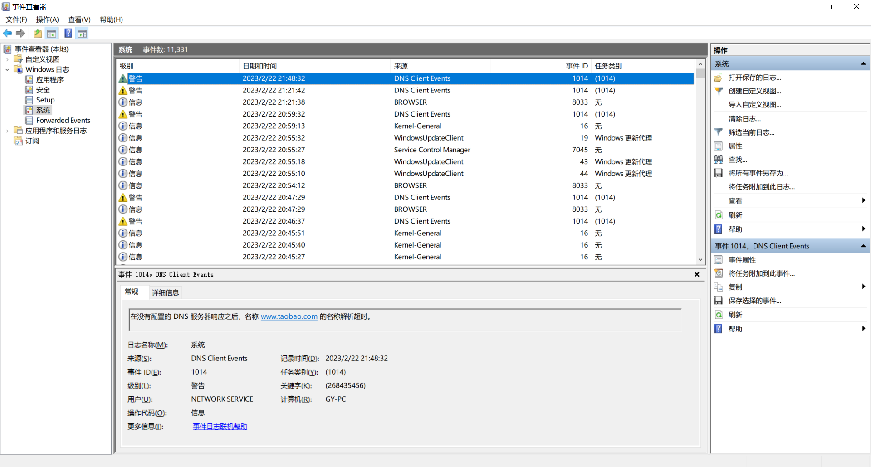
5.日志数据
（2）网络设备日志：由防火墙、交换机、路由器、无线接入点等网络设备所产生的日志数据。企业级网络设备往往能产生大量日志数据，但由于网络设备自身存储容量有限，这些日志通常由Syslog或SNMP发送到远程服务器上。
（3）操作系统日志：大多数操作系统都有少量的日志记录功能，如常用的Windows、Linux和UNIX等系统，都有存储和维护系统日志记录的能力，且这些日志一般是可定制的。
该类日志通常包含登录/注销、系统启动/关闭、执行特权指令、服务活动和错误等信息。有些操作系统的内核日志还记录了大量信息，如开关机时间、CPU/RAM信息、网络和文件系统数据等，分析人员可据此判断系统运行状况和事件发生情况。
Notes:
这个图就是一个win10的操作系统日志，通过“事件查看器”就能看到，包括了DNS解析不到，windows更新很多事件都会记录下来。
这些信息也可以帮助评估网络的态势。

Slide 36
5.日志数据
（4）应用程序日志：由各种应用服务器程序产生的日志数据，如Web服务器、数据库服务器、邮件服务器、认证服务器、文件共享服务器、DNS服务器、日志服务器等。包括网络的访问记录、调试信息、常规的程序启动/关闭等日志信息。 应用程序日志的内容和形式变化较快，且很多可以自定义，对于安全人员来说收集和分析难度较大。
从架构上来分，日志数据可以分为本地日志、远程分散日志和集中管理日志。
本地日志：记录在本地硬盘上，对于大多数操作系统、应用程序、网络设备和物理设备来说，这是默认配置方式，其最大的问题在于过于分散，给安全人员的收集工作带来一定难度，以及不同系统的时间统一存在困难、不同系统或设备输出的日志格式存在差异、存储的容量有限等。

Slide 37
5.日志数据
远程分散日志：日志通过网络被发送到不同的远程存储系统上，且按照日志类型存储在不同的服务器上，常见于IT资源非中心管理的环境。其好处在于远程存储的日志一般不会存在受本地系统入侵的风险，其时间可以通过时间服务器来进行统一，而且安全人员的收集工作量减少了很多。但其存在的问题在于传输网络的可靠性会影响日志的完整性和保密性，当网络中断或被攻击时日志数据可能丢失或被篡改。
集中管理日志：多种不同来源的日志数据被集中聚合到一个中央日志服务器或一组同步的日志服务器上，以进行集中统一管理。这种记录架构模式通常最为可取，因为它解决了上述本地日志和远程分散日志架构模式存在的种种问题，解决了时间同步性、数据安全性、网络传输可靠性、存储空间等问题，而且使得日志数据的访问更加方便，安全人员可以根据需要快速调取日志并进行配置修改，对不同来源的日志可以采用相应工具进行关联和聚合，更清晰地还原出事件的全貌。
Notes:
日志数据可以作为网络安全态势感知的一个重要数据类型和来源，可通过集中管理控制台进行日志聚合，并通过命令行或可视化工具进行查看，以及采用特定关键词检索、过滤、活动模式识别、特征分析和关联等技术进行日志分析

Slide 38
6.告警数据
告警(报警或者警报)数据是指当检测系统中某些量的值超过了所规定的界限，或者任何被配置检查的数据出现异常时，系统自动产生的警告信息。
这种数据通常包含对告警的说明，连同一个显示异常数据的指针。通常，告警数据的容量非常小，因为其仅仅包含指向其他数据的指针。
网络安全态势感知对于事件的分析往往是基于告警数据生成的。
关于告警与事件的区别在于，告警允许安全人员应答，而事件是指用户对系统的行为、动作，如修改了某个变量的值，或者用户的登录/注销、站点的启动/退出等，事件不需要安全人员应答。
Notes:
告警数据的容量非常小，因为其仅仅包含指向其他数据的指针。

Slide 39
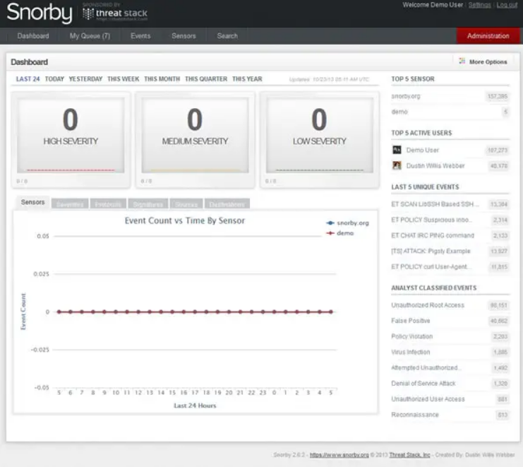
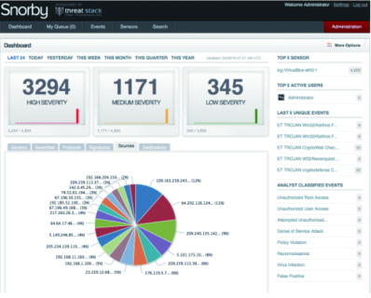
6.告警数据
入侵检测系统（IDS）是告警数据的一个重要来源，它能监视和解析网络流量。安全人员能够在IDS的控制台上审查告警数据。
Snorby平台上生成的告警信息输出样例。告警数据的容量非常小，因为其仅仅标识了包含指向（标识）其他数据的指针。

Slide 40
总结一下：
通常来说，完整内容数据的容量最大，其次是提取内容数据，再者是会话数据。而相对于上面三种数据，统计数据、元数据、日志数据和告警数据容量通常比较小，而且容量变化也会很大——这多半取决于你所收集的数据类型，以及你正在使用的数据源。
在本章中，我们对网络安全数据的基本范围进行了概述，对每种数据类型的概念和特点进行了说明，并给出了若干图示，以便读者直观地理解。这些内容的重要性再怎么强调也不过分，只有明确了数据范围和数据类型，才能有的放矢地采集和获取数据，这是我们进行网络安全态势感知最基础的部分。

Slide 41
网络安全数据采集
制定采集计划
主动采集
被动采集
采集工具
采集点部署
能不能采集到更多的数据，并从这些海量网络数据中抽取出影响安全态势的关键信息，是网络安全态势感知的基础。 哪些数据是必要且可用的、它们来自于哪里、通过什么方式获取以及如何采集的，同时也应当在采集这些数据时尽量不影响终端和网络的可用性。
Notes:
数据的采集处理对整个态势提取、分析和呈现有着重要的影响，如果数据分析不清、数据采集混乱，态势提取将无法实现，继而整个态势感知将成为无源之水、无本之木。 网络安全数据采集通过软硬件技术的结合来产生和收集网络安全数据，其目的是为态势提取提供素材，为态势理解和预测打下数据基础。 “巧妇难为无米之炊”，我们必须对数据的采集做到心中有数，知道哪些数据是必要且可用的、它们来自于哪里、通过什么方式获取以及如何采集的，同时也应当在采集这些数据时尽量不影响终端和网络的可用性。 网络安全态势感知就是“数据驱动安全”领域最好的应用，这也迫使我们（尤其是安全分析师）必须成为数据的高手，不仅仅知道如何分析数据，更应该清楚如何采集所需的数据。

Slide 42
1.制定数据采集计划
(1)定义威胁、(2)量化风险、(3)识别数据源、(4)提炼有价值元素
定义威胁：这里的威胁是导致组织或个人数据的保密性、完整性和可用性受到负面影响的因素。
下面三种情况分别属于何种威胁？
(a)某组织在内部网络通信过程中遭到了窃听，导致重要涉密信息被泄露； (b)一家商业银行保存着大量客户的个人信息和账户信息，如果这家银行数据库里保存的信息遭到了非法篡改，就会造成客户的资金损失； (c)一个主营电力生产的工业控制系统必须7×24小时连续运转，如果系统突然中断，就会造成组织受到重大经济损失。
问卷调查或人工提问 STRIDE方法、攻击树、攻击库等
保密性威胁
完整性威胁
可用性威胁
Notes:
除了通过以问卷调查或人工提问的方式主观地判断组织所要保护的东西是什么（如资产）以及面临的威胁是什么，还可以采用一些高级的威胁建模方法和模型（比如STRIDE[2]方法、攻击树、攻击库等）来识别和发现威胁。

Slide 43
1.制定数据采集计划
STRIDE方法——帮助分析威胁
威胁建模的本质：尽管通常我们无法证明给定的设计是安全的，但我们可以从自己的错误中汲取教训并避免犯同样的错误。
安全设计原则： 开放设计——假设攻击者具有源代码和规格。 故障安全预设值——出故障时自动关闭，无单点故障。 最低权限——只分配所需的权限。 机制经济性——保持简单、易懂的特性。 分离权限——不允许根据单一条件执行操作。 总体调节——每次检查所有内容。 最低公用机制——注意保护共享资源。 心理可接受性——他们将使用它吗？
https://learn.microsoft.com/zh-cn/archive/msdn-magazine/2006/november/uncover-security-design-flaws-using-the-stride-approach

Slide 44
1.制定数据采集计划
STRIDE方法
安全属性 机密性——数据只应限具有权限的人员访问。 完整性——数据和系统资源只限适当的人员以适当的方式进行更改。 可用性——系统在需要时一切就绪，可以正常操作。 身份验证——建立用户身份（或者接受匿名用户）。 授权——明确允许或拒绝用户访问资源。 认可——用户无法在执行某操作后否认执行了此操作。
https://learn.microsoft.com/zh-cn/archive/msdn-magazine/2006/november/uncover-security-design-flaws-using-the-stride-approach

Slide 45
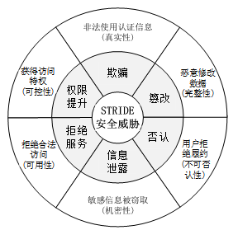
1.制定数据采集计划
STRIDE方法
使用STRIDE方法来进行威胁建模，确保应用具有这些安全属性。STRIDE的含义：
Spoofing(假冒) 对应 身份验证。 Tampering(篡改) 对应 完整性。 Repudiation(否认) 对应 认可。 Information Disclosure(信息泄露) 对应 机密性。 Denial of Service(拒绝服务) 对应 可用性。 Elevation of Privilege(提升权限) 对应 授权。

Slide 46
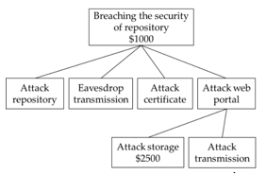
1.制定数据采集计划
攻击树
攻击树（Attack trees） 为我们提供了一种正式而条理清晰的方法来描述系统所面临的安全威胁和系统可能受到的多种攻击。我们用树型结构来表示系统面临的攻击，其中根节点代表被攻击的目标，叶节点表示达成攻击目标的方法。 每个目标都可以表述为一个单独的树。对系统的威胁分析就会生成一组攻击树。
Notes:
破坏存储库的安全，攻击web网站，攻击存储 / 攻击传输

Slide 47
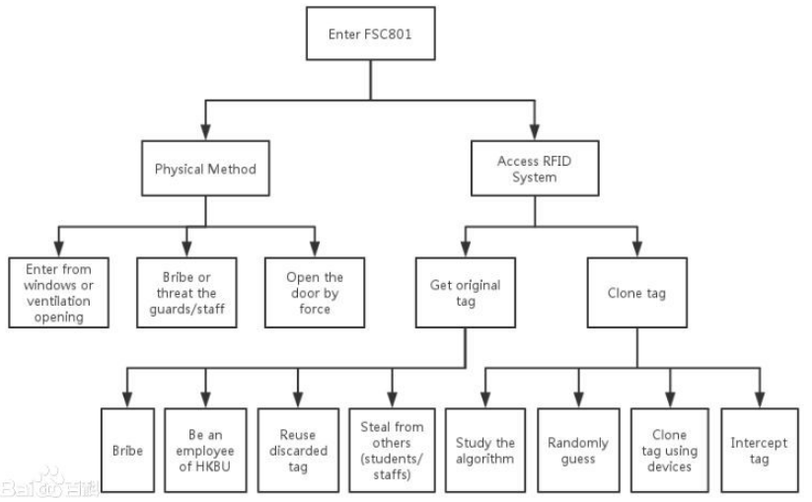
1.制定数据采集计划
攻击树例一
攻击树（Attack trees） 为我们提供了一种正式而条理清晰的方法来描述系统所面临的安全威胁和系统可能受到的多种攻击。我们用树型结构来表示系统面临的攻击，其中根节点代表被攻击的目标，叶节点表示达成攻击目标的方法。 每个目标都可以表述为一个单独的树。对系统的威胁分析就会生成一组攻击树。
Notes:
访问射频系统

Slide 48
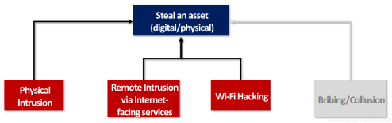
1.制定数据采集计划
攻击树例二

Slide 49
(2)量化风险：
也常被称为风险评估，即对组织信息资产所面临的威胁、存在的弱点、造成的影响，以及三者综合作用所带来风险的可能性进行量化。
在明确定义威胁之后，需要分析组织中哪些弱点可能会被威胁所利用，推测威胁事件的发生会对组织造成怎样的损失。 对风险进行定性评估固然有必要，但在数据采集计划制定过程中，需要尽可能地量化风险，最常用的方法就是用“影响”和“概率”的乘积来求得风险值。 其中，“影响”表示威胁对组织造成的影响，可以分级度量；“概率”表示威胁发生的可能性，也可分级度量，二者的乘积即可简单地量化度量组织面临的风险值。
除此之外，量化风险的方法还有许多 从三个方面考虑：损失性质，损失范围，时间分布。
方法：期望值？统计加权？模拟？决策树？

Slide 50
(3)识别数据源： 在确定了威胁和风险的基础上，接下来就是识别现实网络运行中主要的数据来源，为后续的态势提取提供数据基础。
在制定数据采集计划时，需要根据具体情况和实际应用，针对性地选取容易造成入侵威胁、引起负面影响的位置所产生的数据。
我们应当从风险值最高的威胁开始，分析这些威胁最可能出现在哪里并定位到该处，再依次逐级查找。

Slide 51
(4)提炼有价值元素：
在识别出众多数据源后，我们需要单独检查每个数据源和认真分析数据源，提炼出真正有价值的元素，因为并非每种数据源都有采集的必要和意义。
如果有些数据采集难度大、耗费资源多、所占存储空间大、管理起来复杂，且对我们进行安全分析不会造成太大的影响，那么就可以果断忽略。
这一阶段应当从实际业务应用场景出发对每种数据源进行详细的分析，明确采集的位置点，核算其存储空间和保存周期，从而制定出合理的数据采集计划。

Slide 52
2.主动采集
或称交互式采集，指通过与网络上的工作主机交互操作的方式来采集网络数据，例如通过控制台（Console）或者网络接口登录到网络设备上，以及通过扫描网络端口确定当前状态等方法。
通过SNMP或NETCONF
通过Telnet和ssh
通过WMI
文件传输协议FTP、SFTP、HTTP
利用JDBC/ODBC采集数据库的信息
通过Agent代理或插件
通过漏洞扫描和端口扫描
蜜罐与蜜网
Notes:
在制定好网络安全数据采集计划后，我们就要开始进行数据采集过程的实施了。理论上，我们都希望尽可能地获取完备和恰当的数据而不对环境产生任何影响，但在现实世界里，由于种种原因，我们很难做到“零痕迹”，只能说尽量把影响降到最低。 网络安全人员经常会提到“主动式”或“被动式”数据采集，这两种方式还是有一定差异的。 所谓“主动式采集”，也称为交互式采集，是指通过与网络上的工作主机交互操作的方式来采集网络数据，如通过控制台（Console）或者网络接口登录到网络设备上，以及通过扫描网络端口确定当前状态等方法。在通过各类网络和安全设备主动采集数据时，这些设备并不能从生产环境中撤下来，否则会给组织带来一定的经济损失，所以采集过程肯定会对设备和网络环境造成一定的影响，我们只能尽量把影响程度降到最低。下面介绍几种常见的主动式采集方法。

Slide 53
2.主动采集——简单网络管理协议SNMP
SNMP（Simple Network Management Protocol，简单网络管理协议）是一个应用层协议、数据库模型和一组资源对象，是检查和管理网络设备最常用的协议之一，常被用作传播和汇聚网络管理信息以及安全事件数据的重要手段。
该协议能够从一个中央服务器轮询各个网络设备，也能把远程代理中的SNMP信息推送到某个中央汇聚点上。因为它往往由一个中央管理端和若干个被管理系统（上面运行着叫作SNMP代理的软件元件）所组成，被管理端通过SNMP向中央管理端发送报告。
中央管理端可以通过GET（提取一项信息）、GETNEXT（提取下一项信息）和GETBULK（提取多项信息）指令来轮询取回报告资讯，也可以让被管理端的代理使用TRAP或者INFORM指令来主动传送资讯（当某些重要事件发生时，中央管理端需要从不同的被管理端处收到信息，以对信息进行综合处理）。此外，中央管理端也可以通过SET指令传送配置更新或者控制的请求，达到远程控制和主动管理系统的目的。
Notes:
以上是SNMP的几个重要的基本命令。

Slide 54
2.主动采集——简单网络管理协议SNMP
在SNMP应用的网络中，每个被管理的设备（又称为网络节点或网络单元）可以是支持SNMP的路由器、交换机、服务器或主机，都存在一个“管理信息库”（MIB），用于采集并存储管理信息，SNMP允许通过定义对MIB进行扩展。
SNMP目前已经发展到第三版，SNMPv3,支持加密封包，认证等。
SNMP作为一种用于在网络设备之间交换管理信息的应用层协议，主要被用来采集网络管理信息及各类安全事件数据。
SNMP管理者定期向代理发送SNMP请求，获取相关的流量信息。
RMON协议是对SNMP标准的扩展，定义了远程监控的标准功能和远程监控代理的接口。
相关产品：HPOpen View、Cisco Works、Nortel Optivity等。

Slide 55
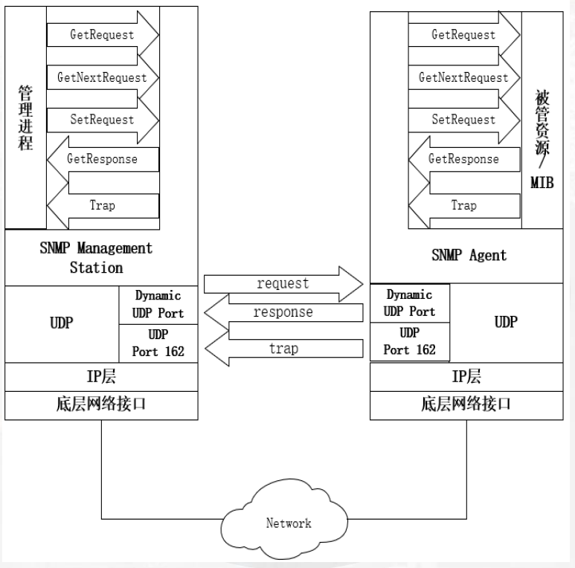
2.主动采集——SNMP
在SNMP应用的网络中，每个被管理的设备（又称为网络节点或网络单元）可以是支持SNMP的路由器、交换机、服务器或主机，都存在一个“管理信息库”（MIB），用于采集并存储管理信息，SNMP允许通过定义对MIB进行扩展。
SNMP目前已经发展到第三版，SNMPv3,支持加密封包，认证等。
简单网络管理协议（SNMP）是一种用于在网络设备之间交换管理信息的应用层协议。
SNMP管理者定期向代理发送SNMP请求，获取相关的流量信息。
RMON协议是对SNMP标准的扩展，定义了远程监控的标准功能和远程监控代理的接口。
相关产品：HPOpen View、Cisco Works、Nortel Optivity等。
SNMPv1模型示意图

Slide 56
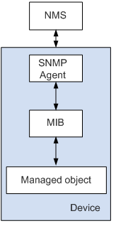
2.主动采集——SNMP
网络设备种类多种多样，不同设备厂商提供的管理接口（如命令行接口）各不相同，这使得网络管理变得愈发复杂。为解决这一问题，SNMP应运而生。SNMP作为广泛应用于TCP/IP网络的网络管理标准协议，提供了统一的接口，从而实现了不同种类和厂商的网络设备之间的统一管理。
SNMP系统由网络管理系统NMS（Network Management System）、SNMP Agent、 被管对象Management object和 管理信息库MIB（Management Information Base）四部分组成。
NMS作为整个网络的网管中心， 对设备进行管理。
SNMP Agent是被管理设备中的一个代理进程， 用于维护被管理设备的信息数据并响应来自 NMS的请求，把管理数据汇报给发送请求的NMS。 Managed object指被管理对象，设备中的硬件、参数集合
Notes:
NMS
NMS是网络中的管理者，是一个采用SNMP协议对网络设备进行管理/监视的系统，运行在NMS服务器上。
NMS可以向设备上的SNMP Agent发出请求，查询或修改一个或多个具体的参数值。
NMS可以接收设备上的SNMP Agent主动发送的SNMP Traps，以获知被管理设备当前的状态。
SNMP Agent
SNMP Agent是被管理设备中的一个代理进程，用于维护被管理设备的信息数据并响应来自NMS的请求，把管理数据汇报给发送请求的NMS。
SNMP Agent接收到NMS的请求信息后，通过MIB表完成相应指令后，并把操作结果响应给NMS。
当设备发生故障或者其它事件时，设备会通过SNMP Agent主动发送SNMP Traps给NMS，向NMS报告设备当前的状态变化。
Managed Object
Managed object指被管理对象。每一个设备可能包含多个被管理对象，被管理对象可以是设备中的某个硬件，也可以是在硬件、软件（如路由选择协议）上配置的参数集合。

Slide 57
2.主动采集——SNMP
MIB是一个数据库，指明了被管理设备所维护的变量。MIB在数据库中定义了被管理设备的一系列属性：对象的名称、对象的状态、对象的访问权限和对象的数据类型等。MIB也可以看作是NMS和SNMP Agent之间的一个接口，通过这个接口，NMS对被管理设备所维护的变量进行查询/设置操作。
MIB是以树状结构进行存储的，树的节点表示被管理对象，它可以用从根开始的一条路径唯一地识别，这条路径就称为OID。

Slide 58
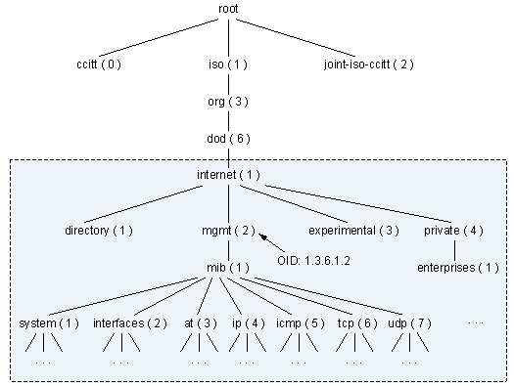
2.主动采集——SNMP
OID可以 标识节点 或 标识子树。 system的OID为1.3.6.1.2.1.1， 以private为根节点的子树的OID为private的OID—{1.3.6.1.4}。
Notes:
用户可以配置MIB视图来限制NMS能够访问的MIB对象。MIB视图是MIB的子集合，用户可以将MIB视图内的对象配置为exclude或include。exclude表示当前视图不包含该MIB子树的所有节点；include表示当前视图包含该MIB子树的所有节点。

Slide 59
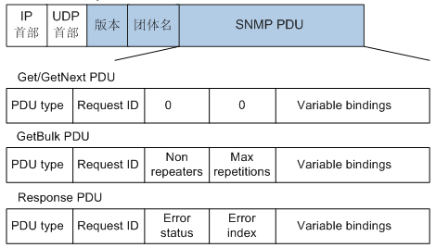
2.主动采集——SNMP
SNMPv1/SNMPv2c查询操作报文格式
Notes:
版本：表示SNMP的版本，如果是SNMPv1报文则对应字段值为0，SNMPv2c则为1。
团体名：用于在SNMP Agent与NMS之间完成认证，字符串形式，用户可自行定义。团体名包括“read”和“write”两种，执行SNMP查询操作时，采用“read”团体名进行认证；执行SNMP设置操作时，则采用“write”团体名进行认证。
Request ID：用于匹配请求和响应，SNMP给每个请求分配全局唯一的ID。
Non repeaters/Max repetitions：GetBulk操作基于GetNext操作实现，相当于多次执行GetNext操作，这两个参数用于设置执行GetNext操作次数。
Error status：用于表示在处理请求时出现的状况。
Error index：差错索引。当出现异常情况时，提供变量绑定列表（Variable bindings）中导致异常的变量的信息。
Variable bindings：变量绑定列表，由变量名和变量值对组成。

Slide 60
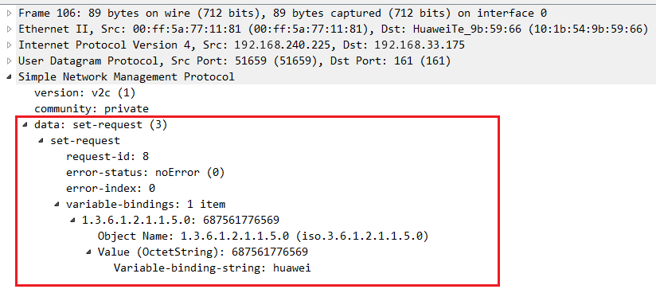
2.主动采集——SNMP
SNMPv2c版本Get请求报文

Slide 61
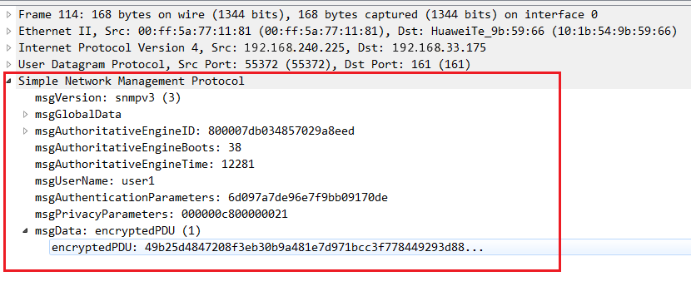
2.主动采集——SNMP
SNMPv3报文格式
SNMPv3版本加密的Get请求报文（也有不加密的报文格式）
Notes:
SNMPv3查询报文格式如图1-8所示，SNMPv3报文主要由版本、MsgID、MaxSize、Flags、Security Model、Security Parameters、Context EngineID、Context Name和SNMP PDU组成。SNMPv3报文的SNMP PDU的格式与SNMPv2c的一致。SNMPv3版本的报文可以使用鉴权机制，会对Context EngineID、Context Name和SNMP PDU进行加密。
报文中的主要字段定义如下：
版本：表示SNMP的版本，如果是SNMPv3报文则对应字段值为3。
MsgID：请求报文的序列号。
MaxSize：消息发送者所能够容纳的消息最大字节，同时也表明了发送者能够接收到的最大字节数。
Flags：消息标识位，占一个字节，有三个特征位：reportableFlag，privFlag和authFlag。
reportableFlag=1，在能够导致Report PDU生成的情况下，SNMPv3报文接收方必须向发送方发送Report PDU；reportableFlag=0，SNMPv3报文接收方不发送Report PDU。只有在SNMP PDU部分不能被解密时（比如由于密钥错误导致解密失败等）才会用到Report。
privFlag=1，对SNMPv3报文进行加密；privFlag=0，不对SNMPv3报文进行加密。
authFlag=1，对SNMPv3报文进行鉴权；authFlag=0，不对SNMPv3报文进行鉴权。除了privFlag=1，authFlag=0的情况外，其他任意组合都可以，所以在配置SNMPv3的安全级别的时候需要注意：如果用户组是privacy级别，用户和告警主机就必须是privacy级别；用户组是authentication级别，用户和告警主机可以是privacy或者authentication级别。
SecurityModel：消息采用的安全模型，发送方和接收方必须采用相同的安全模型。
SecurityParameters：安全参数，包含SNMP实体引擎的相关信息、用户名、鉴权参数、加密参数等安全信息。
Context EngineID：SNMP唯一标识符，和PDU类型一起决定应该发往哪个应用程序。
Context Name：用于确定Context EngineID对被管理设备的MIB视图。
SNMPv3提供了鉴权机制，推荐用户使用SNMPv3版本。通过捕获报文工具获取设备发送的SNMPv3版本加密的Get请求报文如图1-9所示，SNMPv3版本不加密的Get请求报文如图1-10所示。

Slide 62
2.主动采集——SNMP
SNMPv3报文格式，增加了一些字段，SNMP PDU部分和之前版本一致，可以采用鉴权机制，可以对Context EngineID、Context Name和SNMP PDU进行加密。
加密。
SNMPv3版本加密的Get请求报文
Notes:
SNMPv3查询报文格式如上图所示，SNMPv3报文主要由版本、MsgID、MaxSize、Flags、Security Model、Security Parameters、Context EngineID、Context Name和SNMP PDU组成。SNMPv3报文的SNMP PDU的格式与SNMPv2c的一致。SNMPv3版本的报文可以使用鉴权机制，会对Context EngineID、Context Name和SNMP PDU进行加密。
报文中的主要字段定义如下：
版本：表示SNMP的版本，如果是SNMPv3报文则对应字段值为3。
MsgID：请求报文的序列号。
MaxSize：消息发送者所能够容纳的消息最大字节，同时也表明了发送者能够接收到的最大字节数。
Flags：消息标识位，占一个字节，有三个特征位：reportableFlag，privFlag和authFlag。
reportableFlag=1，在能够导致Report PDU生成的情况下，SNMPv3报文接收方必须向发送方发送Report PDU；reportableFlag=0，SNMPv3报文接收方不发送Report PDU。只有在SNMP PDU部分不能被解密时（比如由于密钥错误导致解密失败等）才会用到Report。
privFlag=1，对SNMPv3报文进行加密；privFlag=0，不对SNMPv3报文进行加密。
authFlag=1，对SNMPv3报文进行鉴权；authFlag=0，不对SNMPv3报文进行鉴权。除了privFlag=1，authFlag=0的情况外，其他任意组合都可以，所以在配置SNMPv3的安全级别的时候需要注意：如果用户组是privacy级别，用户和告警主机就必须是privacy级别；用户组是authentication级别，用户和告警主机可以是privacy或者authentication级别。
SecurityModel：消息采用的安全模型，发送方和接收方必须采用相同的安全模型。
SecurityParameters：安全参数，包含SNMP实体引擎的相关信息、用户名、鉴权参数、加密参数等安全信息。
Context EngineID：SNMP唯一标识符，和PDU类型一起决定应该发往哪个应用程序。
Context Name：用于确定Context EngineID对被管理设备的MIB视图。
SNMPv3提供了鉴权机制，推荐用户使用SNMPv3版本。通过捕获报文工具获取设备发送的SNMPv3版本加密的Get请求报文如图1-9所示，SNMPv3版本不加密的Get请求报文如图1-10所示。

Slide 63
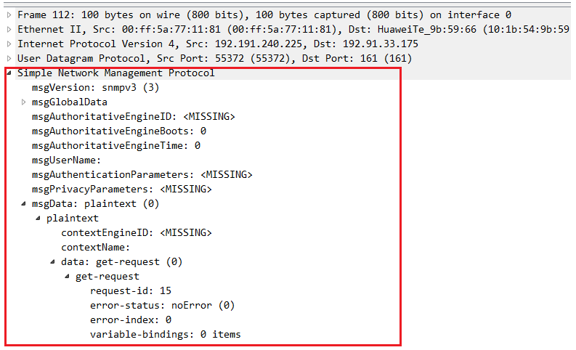
2.主动采集——SNMP
SNMP不加密的Get请求报文
Notes:
不同版本的SNMP查询操作的工作原理基本一致，唯一的区别是SNMPv3版本增加了身份验证和加密处理。下面以SNMPv2c版本的Get操作为例介绍SNMP查询操作的工作原理。
假定NMS想要获取被管理设备MIB节点sysContact的值，使用可读团体名为public，过程如下所示：
NMS：向SNMP Agent发送Get请求报文。报文中各字段的设置如下：版本号为所使用的SNMP版本；团体名为public；PDU中PDU类型为Get类型，绑定变量填入MIB节点名sysContact。
SNMP Agent：首先对报文中携带版本号和团体名进行认证，认证成功后，SNMP Agent根据请求查询MIB中的sysContact节点，得到sysContact的值并将其封装到Response报文中的PDU，向NMS发送响应；如果查询不成功，SNMP Agent会向NMS发送出错响应。

Slide 64
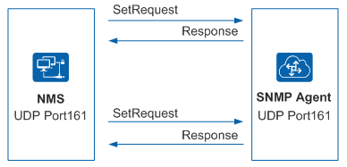
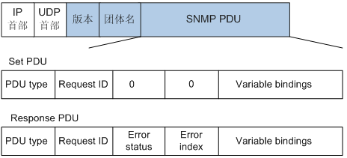
2.主动采集——SNMP
SNMP Set操作
SNMP设置是指NMS主动向SNMP Agent发送对设备进行Set操作的请求，如图1-11所示。SNMP Agent接收到Set请求后，通过MIB表完成相应指令，并将结果反馈给NMS。
SNMP设置操作只有一种Set，NMS使用该操作可设置SNMP Agent中的一个或多个参数值。
Notes:
SNMP Set操作的工作原理
不同版本的SNMP Set操作的工作原理基本一致，唯一的区别是SNMPv3版本增加了身份验证和加密处理。下面以SNMPv3版本的Set操作为例介绍SNMP Set操作的工作原理。
假定NMS想要设置被管理设备MIB节点sysName的值为HUAWEI，过程如下所示：
NMS：向Agent发送不带安全参数的Set请求报文，向SNMP Agent获取Context EngineID、Context Name和安全参数（SNMP实体引擎的相关信息）。
SNMP Agent：响应NMS的请求，并向NMS反馈请求的参数。
NMS：再次向SNMP Agent发送Set请求，报文中各字段的设置如下：
版本：SNMPv3
报文头数据：指明采用鉴权、加密方式。
安全参数：NMS通过配置的算法计算出鉴权参数和加密参数。将这些参数和获取的安全参数填入相应字段。
PDU：将获取的Context EngineID和Context Name填入相应字段，PDU类型设置为Set，绑定变量填入MIB节点名sysName和需要设置的值HUAWEI，并使用已配置的加密算法对PDU进行加密。
SNMP Agent：首先对报文中携带版本号和团体名进行认证，认证成功后，SNMP Agent根据请求设置管理变量在管理信息库MIB中对应的节点，设置成功后向NMS发送响应；如果设置不成功，Agent会向NMS发送出错响应。

Slide 65
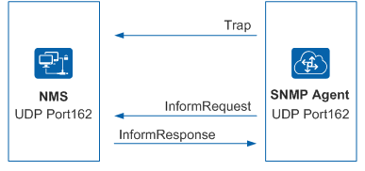
2.主动采集——SNMP
SNMP Traps操作
SNMP Traps是指SNMP Agent主动将设备产生的告警或事件上报给NMS，以便网络管理员及时了解设备当前运行的状态。
SNMP Agent上报SNMP Traps有两种方式：Trap和Inform。SNMPv1版本不支持Inform。Trap和Inform的区别在于，SNMP Agent通过Inform向NMS发送告警或事件后，NMS需要回复InformResponse进行确认。
Trap是被管理设备的自发 行为。达到预定的触发条 件，才会上报。
UDP 161/ UDP 162，注意 保持侦听/发送一致。
Notes:
SNMP Traps工作原理
Trap操作工作原理
Trap不属于NMS对被管理设备的基本操作，它是被管理设备的自发行为。当被管理设备达到告警的触发条件时，会通过SNMP Agent向NMS发送Trap消息，告知设备侧出现的异常情况，便于网络管理人员及时处理。例如被管理设备热启动后，SNMP Agent会向NMS发送warmStart的Trap。
这种Trap信息是受限制的。只有在设备端的模块达到模块预定义的告警触发条件时，SNMP Agent才会向管理进程报告。这种方法的好处是仅在严重事件发生时才发送Trap信息，减少报文交互产生的流量。
Inform操作工作原理
Inform操作也是被管理设备向NMS主动发送告警。与Trap告警不同的是，被管理设备发送Inform告警后，需要NMS进行接收确认。如果被管理设备没有收到确认信息则：
将告警或事件暂时保存在Inform缓存中。
重复发送该告警或事件，直到NMS确认收到该告警或者发送次数达到最大重传次数。
被管设备上会生成相应的告警或事件日志。
由此可知，使用Inform操作会占用较多的系统资源。
SNMP端口号
SNMP报文是普通的UDP报文，协议中规定有两个默认端口号：
端口号161：NMS发送Get、GetNext、GetBulk和Set操作请求以及SNMP Agent响应这些请求操作时，使用该端口号。该端口号支持用户配置，但是需要保证NMS发送请求报文使用的端口号与SNMP Agent响应请求报文使用的端口号要一致。
端口号162：SNMP Agent向NMS发送Trap或Inform时，使用该端口号。该端口号支持用户配置，但是需要保证SNMP Agent发送Trap或Inform的端口号与NMS监听Trap或Inform的端口号要一致

Slide 66
2.主动采集——Telnet
Telnet即远程登录访问的标准协议，它为用户提供了在本地计算机上完成远程主机工作的能力。很多网络设备支持Telnet协议以进行远程访问，时至今日它的使用依然非常广泛。 在终端使用者的主机上使用Telnet程序，用它连接服务器，即终端使用者可以在Telnet程序中输入命令，这些命令就像直接在服务器的控制台上输入一样，通过它可以主动获取被采集服务器的各类数据。 除了能连接Telnet服务器之外，Telnet客户端还能用来与SMTP、HTTP等其他多种服务器进行交互。由于诞生于网络发展的早期，如同其他通信协议一样，Telnet的安全性比较弱，所有的信息都以明文形式传输，用户登录过程及发送的指令和数据都是以不加密的形式在线缆中传输。用Telnet登录一个被监听的网络中的服务器时，你的用户名和口令很容易被“抓包”。尽管如此，现在仍有很多硬件设备采用Telnet这种远程访问方式，而非下面要介绍的SSH这类更加安全的远程访问方式。

Slide 67
2.主动采集——安全外壳协议 SSH
SSH（Secure Shell Protocol，安全外壳协议）是建立在应用层基础上的专为远程登录会话和其他网络服务提供安全性的协议，能够对所有传输的数据进行加密。利用该协议能够使安全人员通过远程命令界面与包含网络安全数据的系统进行交互，可有效地防止远程管理过程中的信息泄露问题，弥补了Telnet所存在的安全问题，避免“中间人攻击”（man-in-the-middle）、DNS欺骗和IP欺骗等。 使用SSH还有一个好处，就是传输的数据是经过压缩的，因此可以加快传输速度，提高我们获取远端数据的效率。SSH既能够代替Telnet，也可以为FTP、PoP甚至PPP提供一个安全通道。目前，很多现代的网络设备也都支持SSH作为一种远程命令交互的方法。 OpenSSH就是一个被广泛使用的SSH实现，它遵循BSD许可，是一个开源免费软件。除了提供命令行交互之外，SSH还实现了SCP（Secure Copy Protocol，安全复制协议）功能，这个协议专门用来在网络系统之间传输文件。

Slide 68
2.主动采集——Windows管理规范 WMI
WMI（Windows Management Instrumentation，Windows管理规范）是一项核心的Windows管理技术，主要用于管理本地和远程计算机。有了它，工具软件和脚本程序在访问操作系统的不同部分时不需要使用不同的API，同时，操作系统的不同部分都可以插入WMI。由于WMI允许通过一个公共的接口访问多种操作系统构成单元，因此不必分别对待各种底层接口或所谓的“提供者”。 作为一项Windows管理技术，WMI可以访问、配置、管理和监视几乎所有的Windows资源，是一种主动获取网络和系统数据的技术，大大方便了用户或者安全管理人员对计算机进行远程管理，但它的易用性也导致了系统的安全性大幅降低。一般情况下，在本地计算机上执行的WMI操作也可以在远程计算机上执行，只要拥有该计算机的管理员权限。如果某人对远程计算机拥有权限并且远程计算机支持远程访问，那么他就可以连接到该远程计算机上并执行相应权限的操作。WMI为远程控制提供了一个合法通道，能轻松获取网络上远程计算机系统的资源信息，并进行远程访问。

Slide 69
2.主动采集——FTP/SFTP/TFPT
很多类型的文件传输协议可以进行文件的双向传输，从而实现数据的采集和导出。常见的有以下几种： ·FTP（File Transfer Protocol，文件传输协议），用于Internet上控制文件的双向传输，同大多数Internet服务一样，FTP也是一个客户端/服务器系统。FTP由两部分组成，即FTP服务器和FTP客户端。依照FTP提供服务、进行文件传输的计算机就是FTP服务器，遵循FTP与服务器传送文件的计算机就是FTP客户端。其中，FTP服务器用来存储文件，用户可以使用FTP客户端通过FTP访问位于FTP服务器上的资源。由于FTP传输效率非常高，在网络上传输大的文件时常常采用该协议。 默认情况下，FTP使用TCP端口中的20和21两个端口，其中20用于传输数据，21用于传输控制信息。但是，是否使用20作为传输数据的端口与FTP使用的传输模式有关。FTP一般支持两种传输模式，一种为Standard，也就是PORT方式（主动模式）；一种为Passive，也就是PASV方式（被动模式）。
Notes:
在主动模式下，FTP客户端发送PORT命令到FTP服务器；在被动模式下，FTP的客户端发送PASV命令到FTP服务器。当采用主动模式时，数据传输端口就是20；当采用被动模式时，具体使用哪个端口需要服务器端和客户端协商决定。

Slide 70
2.主动采集——FTP/SFTP/TFPT
SFTP，SSH的文件传输协议，可以与SSH一起使用，是能够安全地进行文件传输和处理的协议，它的功能多样，使用起来灵活，但是传输速度较慢，不如FTP。
TFPT（Trivial File Transfer Protocol，简单文件传输协议），是一个用来在客户端和服务器之间进行简单文件传输的协议，提供不复杂、开销不大的文件传输服务，比FTP功能要简单些，运行在UDP 69端口上。其服务器端的程序很小，因此适合运行在内存和存储空间都极其有限的系统中。TFTP在安全性上存在较大问题，但应用却很广泛，许多网络设备如IP电话、防火墙等常会用到TFTP。
在许多路由器和交换机中，TFTP被用来备份和恢复文件。在主动采集网络安全数据时，安全人员有时会使用TFTP从路由器、交换机、防火墙等不支持SFTP、FTP的设备中导出数据和文件。
HTTP/HTTPS,资源访问，但反而更不方便。
Notes:
HTTP（Hyper Text Transfer Protocol，超文本传输协议），互联网上应用最广泛的一种网络协议，几乎所有的WWW文件都必须遵守这个标准，是一个客户端与服务器端请求和应答的标准，服务器端一般是网站。目前很多网络设备甚至可以提供一个Web管理界面，通过HTTP或者HTTPS就可以访问配置菜单、事件日志以及其他数据。采用该协议几乎不需要用户安装客户端程序就能轻松访问设备。在服务器端存放的大多是超文本信息，比如HTML文件，客户端需要通过HTTP传输所要访问的超文本信息。HTTP包含命令和传输信息，不仅可用于Web访问，也可以用于其他因特网/内联网应用系统之间的通信，从而实现各类应用资源超媒体访问的集成。
HTTPS（Hyper Text Transfer Protocol over Secure Socket Layer，安全套接字层超文本传输协议），简单来说就是HTTP的安全版，是以安全为目标的HTTP通道，即HTTP加入SSL层，SSL依靠证书来验证服务器的身份，并为浏览器和服务器之间的通信加密。不像HTTP采用明文传输，HTTPS采用具有安全性的SSL加密传输，二者连接方式也存在差异，用的端口号也不同。
大部分情况下，默认使用的是不加密的HTTP来访问Web界面，但也有许多设备提供SSL加密的访问接口。对于安全人员来说，对于图形化的Web界面信息的主动采集反倒不如命令行式的工具方便，要么自己用手记录下来，要么拍照或者截屏。

Slide 71
2.主动采集——JDBC/ODBC、代理、插件
JDBC/ODBC—通过数据库访问，获得安全信息
代理（Agent）是运行在传感器中（可分布在多个主机上），用来收集和发送数据到服务器的一段脚本，主要负责从各安全设备、安全工具的插件中采集相关信息（比如服务日志、报警日志等），并将采集到的各类信息统一格式后传给服务器。从采集方式上看，代理属于主动采集方式，可以形象理解为由网络安全态势感知服务器安插在各个监控网段的“耳目”，由它们收集数据并主动推送到传感器中，然后传感器又连接着消息队列系统、缓存系统以及存储系统。代理的主要功能是接收或抓取插件发送过来或生成的日志，经过归一化处理后有序地传送到网络安全态势感知系统的服务器中，但它的功能实现并不那么容易，因为它要考虑代理和服务器之间的网络中断、拥堵和丢包等种种情况。 插件（Plugin）是一种遵循一定规范的应用程序接口编写出来的程序，它只运行在程序规定的系统平台下，而不能脱离指定的平台单独运行。
Notes:
JDBC（Java DataBase Connectivity，Java数据库连接）是一种用于执行SQL语句的Java API，可以为多种关系数据库提供统一访问。有了JDBC，向各种关系数据库发送SQL语句就是一件容易的事了。换句话说，有了JDBC，就不必为访问数据库专门写一个程序，只需用JDBC API写一个程序就够了。简单来说，JDBC可以做三件事情：与数据库建立连接、发送操作数据库的语句并处理结果，从而实现对数据库的快速访问与操作。 ODBC（Open Database Connectivity，开放数据库连接）是微软公司开放服务结构中有关数据库的一个组成部分，它建立了一组规范，并提供了一组对数据库访问的标准API，它的功能与JDBC类似。ODBC的API也能利用SQL来完成大部分任务，实现数据库的访问和操作。由于它的使用难度比JDBC高，所以其应用没有JDBC那么广泛。以上两种数据库连接方法，均可以轻松实现对数据库的访问，为安全人员进行数据库信息的主动采集提供相应的手段。
如何区分代理和插件？代理是一个传感器中内置的命令，可按照规定的方法使用其内部本身就有的功能。而插件是传感器中没有的，是人们按照这个传感器所支持的接口开发的程序，应用于此传感器以增强其功能，或者简化某些用代理很难实现或者无法实现的功能。 网络安全态势感知系统中的插件大多安装在传感器上，一般来说，可分为采集插件和监视插件。虽然都是插件，可工作原理却不同。采集插件是在传感器信息产生后由代理自动向服务器发送，采集插件需要主动采集安全设备接口上的信息，主要通过SNMP、Syslog、WMI等协议进行采集，其中有些需要通过代理来主动地对所采集数据进行抓取，有些则被动接收采集来的数据。监控插件必须由服务器主动发起查询请求，监控插件中定义了需要主动采集的安全设备接口，该模块接收控制中心发出的命令和查询，如著名的Nmap[2]、Nessus[3]就可以作为监控插件加载到传感器中，接收控制中心的命令以进行网络监控。

Slide 72
2.主动采集——漏洞扫描
漏洞扫描是基于漏洞数据库，通过扫描等手段对指定的远程或本地计算机系统的安全脆弱性进行检测，发现可利用漏洞的一种安全检测或渗透攻击行为。如果未经过允许，它并非合法，且有可能造成目标系统出问题，因为它会产生流量和修改操作。然而，它也是一种主动获取系统信息的检查手段。通过漏洞扫描，安全人员能够了解网络的安全设置和运行的应用服务，还能发现安全漏洞。依据扫描执行方式和对象的不同，可分为针对网络的、针对主机和针对数据库的漏洞扫描。 一个端口就是一个潜在的通信通道，也就是一个入侵通道。端口扫描是一种主动行为，它的原理是当一个主机向一个远端服务器的某一个端口提出建立一个连接的请求时，如果对方安装了此项服务就会应答，反之则不会。利用这个原理，若对所有熟知端口或选定的某个范围内的端口分别建立连接，并记录远端服务器所返回的应答，通过记录和查看就能知道目标服务器上都安装了哪些服务。通过扫描设备端口，可以发现远程设备和服务器开放了哪些端口、端口的分配及提供的服务，以及它们的软件版本。对目标计算机进行端口扫描，可以得到许多有用的信息和数据。
Notes:
端口扫描虽然曾一度被当成是网络入侵手段，但它确实也是一种主动采集网络安全数据的方法。

Slide 73
2.主动采集——蜜罐和蜜网
“蜜罐”是一种在互联网上运行的计算机系统，是专门为吸引并诱骗那些试图非法“闯入”他人计算机系统的人而设计的。作为一种对攻击方进行欺骗的技术，“蜜罐”的部署能够诱使攻击方对自己实施攻击，从而了解攻击方所采用的工具和方法，推测出攻击的意图和动机。 但事实上，“蜜罐”也是一种很好的主动式网络安全数据采集器。“蜜罐”就像是一个情报收集系统，是网络安全人员周密布设的“黑匣子”，通过故意布设让人攻击的目标，引诱攻击者前来攻击，随着攻击者入侵，其可以掌握一些最新的攻击方法以及被攻击系统所存在的漏洞。 “蜜罐”收集的入侵数据非常有价值，一台合格的“蜜罐”系统应当具有发现攻击、产生告警、强大的记录能力、欺骗、协助调查等功能。“蜜网”的功能与“蜜罐”类似，只是“蜜网”并非单台计算机，而是多台计算机组成的网络。 真实系统蜜罐和伪系统蜜罐
Notes:
根据安全管理人员的需要和系统设置要求的不同，可将“蜜罐”大致分为实系统“蜜罐”和伪系统“蜜罐”。前者运行着真实的系统，并带有真实可入侵的漏洞，因此记录收集的信息更为真实；后者也是建立在真实系统之上，但平台和漏洞存在非对称性，它能更好地防止“蜜罐”被入侵者破坏，也能模拟出一些不存在的漏洞，缺点是更容易被识破。 数据采集是“蜜罐”/“蜜网”的一项附加能力，如果安全管理人员能让“蜜罐”记录下来进出系统的每个数据包，那么就能收集到大量有效信息，从而对攻击行为进行充分的分析。“蜜罐”上面自带的日志文件也是很好的数据来源，但日志文件比较容易被攻击者删除，所以通常采用的办法就是让“蜜罐”向在同一网络上但防御机制较为完善的远程系统日志服务器发送日志备份。对于采用加密技术的攻击者，可以通过修改目标计算机的操作系统以确保所有输入的字符、传输的文件以及其他信息都记录到另一个监控系统的日志里面。 除了上述主动采集方式，还有两种手段也是非常重要的主动采集手段，那就是通过网络爬虫采集数据以及通过传感器采集数据，我们分别在第2章的2.6.2节和2.6.1节中对这两种方式进行了详细介绍，请读者参考相应节的内容，在此不再赘述。

Slide 74
2.主动采集——探针
传感器（Sensor）俗称探针，以软件和硬件的形式安装在网络中，用于采集和发送数据，以及监控网段内各类资产的信息，它工作在网卡的嗅探模式。比较常见的情况是，一个传感器是由代理和插件所共同构成的具有网络行为监控功能的组合。 传感器的功能主要包括数据采集、入侵检测、漏洞扫描、异常检测、协议识别等。根据放置的位置不同，可将传感器分为内置型和外置型。前者一般部署在路由器、交换机等网络设备中以直接采集数据，大部分现代企业级路由器和交换机都能配置成传感器，并可以通过网络将所采集的数据导出来，当然也可以将许多开源的工具软件安装在硬件服务器上并配置成传感器。后者即各种网络设备已经部署完毕，无法移动原有网络，需要外置部署，往往与线缆、网络分路器、汇聚LAN交换机和探针服务器配合使用。由于传感器主要负责截取网络安全数据，因此需要具有较好的数据转发能力和较高的容量。为了对数据进行检测和解析处理，传感器还应具备一定的端口检测能力，对于一些高级的传感器还可增加自动学习并识别高层次协议的能力，即协议智能识别能力。总之，根据我们的实际需要，选择并设计合适的传感器进行数据采集。

Slide 75
2.主动采集——爬虫
网络爬虫（Web Crawler）又常称为网页蜘蛛、网络机器人、网络铲，它是一种按照一定规则自动抓取万维网信息的程序或者脚本。其行为一般是先“爬”到对应的网页上，再把需要的信息“铲”下来，它比普通的网络搜索引擎（比如百度、谷歌）更具有针对性、更精准，能定向抓取相关网页资源。当然，其也可以作为搜索引擎抓取系统的重要组成部分。
简单的网络爬虫能够从一个或若干个网页的URL（统一资源定位符）开始，获得初始网页上的URL，在抓取网页的过程中不断从当前页面上抽取新的URL放入队列，直到满足一定停止条件。复杂一些的网络爬虫能够根据一定的网页分析算法，过滤与主题无关的链接，只保留有用的链接，并将其放入等待抓取的URL队列中，然后根据一定的搜索策略从队列中选择下一步要抓取的网页URL并重复上述过程，直到达到系统的某一条件时停止。所有被网络爬虫抓取的网页将会被系统存储，并进行一定的分析、过滤，最后建立索引，以便之后的查询和检索。
爬取策略和更新策略

Slide 76
3.被动采集
被动式采集是指在网络上采集数据时，不发出第二层（数据链路层）或更高层的数据。流量获取常常被列为被动式数据采集。与主动式采集所不同的是，被动式采集往往不需要发送或修改一个数据帧就能获取流量，在采集过程中对环境的影响也比主动式采集轻微。下面介绍几种被动式采集网络安全数据的媒介和方法。
通过有线和无线采集数据
通过集线器和交换机采集数据
通过Syslog采集数据
通过SNMP Trap采集数据
通过NetFlow/IPFIX/sFlow采集流数据
通过Web Service/MQ采集数据
通过DPI/DFI采集和检测数据

Slide 77
3.被动采集——通过有线/无线采集数据
通过物理的线缆与另一个站点连接来采集或截取数据是一种简单的被动式采集途径。以网线为例，网线中电压的变化可以很方便地在一个一对多的结构中被放大和重新分配。通过监听经过网线传输的数据，安全人员可以被动地采集网络流量。线缆能在站点之间建立点到点的连接，常见的线缆类型是铜质线缆和光缆。 铜质线缆中广泛使用的是同轴电缆和双绞线。前者是由一根被绝缘材料包裹住的铜线，外加包裹的铜屏蔽材料所构成，在使用同轴电缆的网络中，若能接触到中间那根负责传导的铜芯，就能访问共享该物理媒介上的所有流入和流出数据了。后者含有多对铜线，每对铜线都绞在一起，使得它们产生的电磁干扰相互抵消，若能接触到交换网络中某对双绞线里的所有铜线，那就能访问流经该线路上的所有数据。 光缆是把光纤包裹后形成的线缆，它的核是光纤。光纤是由一束捆在一起的细玻璃丝或塑料丝制成的传导纤维，它依靠光的全反射原理进行传输。由于光在光导纤维的传导损耗比电在电线传导的损耗低得多，所以光缆常被用作长距离的信息传递。

Slide 78
3.被动采集——通过有线/无线采集数据
网络分流器，商用的双绞线网络分流器，捕获线缆中所有双绞线的电压变化情况，不会对已有的网络设备的负载带来任何影响，对当前网络中的所有设备几乎是透明的，典型的高性能场景的首选解决方案，常用于关键线路的监控和数据采集。
网络分路器（Inline Network Tap），物理层设备，它部署在两个原本物理连接的网络设备之间，它会转发所有数据包，同时复制一份到一个单独的端口。网络分路器通常有四个端口，其中两个用于维持正常连接，另外两个用来“镜像”流量。
光纤分光器，也称为光纤分路器，三通设备，将光数据复制一份以供监控和采集用。部署的过程需要断网。比起网络分路器，光纤分光器会导致明显的信号衰减。光时域反射仪，断点位置
Notes:
网络分流器：如果在网络上部署一个商用的双绞线网络分流器，就能轻松捕获线缆中所有双绞线的电压变化情况了。网络分流器通过串接的方式直接插入网络线缆中并发送一份网络通信给其他设备，它的分流模式将被监控的非屏蔽链路用分流设备一分为二，分流出来的数据接入采集接口，为网络安全监控或态势感知系统采集数据。网络分流器的工作原理是通过对网络分流器输入数据进行复制、汇聚、过滤，通过协议转换把万兆POS数据转换为千兆LAN数据，按照特定的算法进行负载均衡输出，输出的同时保证同一会话的所有数据包或者同一IP用户的所有数据包从同一个接口输出。它不会对已有的网络设备的负载带来任何影响，对当前网络中的所有设备几乎是透明的，这与端口镜像等方式相比具有极大优势，是典型的高性能场景的首选解决方案，常用于关键线路的监控和数据采集。
网络分路器（Inline Network Tap），是一个物理层设备，它部署在两个原本物理连接的网络设备之间，它会转发所有数据包，同时复制一份到一个单独的端口。网络分路器通常有四个端口，其中两个用于维持正常连接，另外两个用来“镜像”流量（每个端口“镜像”一个方向上的信号）。很多网络分路器是采用硬件来复制数据的，这就对流量捕获提供了非常高保真的支持。有些网络分路器会设计成在被动转发数据包时不需要外接电源的方式，有些则需要外接电源，而前者不会因为分路器断电而造成断网。高级一些的网络分路器还可以为入侵检测进行负载均衡，有的还具有流量过滤的功能，甚至是深度包检测能力（DPI）。 光纤分光器：也称为光纤分路器。正如网络分路器部署在铜质线缆中，光纤分光器则部署在光缆连接的设备之间，也是一个三通设备。在数据通过光纤传输的过程中，其将光数据复制一份以供监控和采集用。只是在把分光器接到光纤线上的时候，需要在光缆上安装上接子（一种物理设备），并把它插到分光器的各个端口上，部署的过程需要断网。比起网络分路器，光纤分光器会导致明显的信号衰减，而且监听难度也大得多。因为铜质线缆只要接触到铜芯就能检测出铜芯上电压的变化，而光缆中玻璃光纤维传导的是光而不是电信号，捕获散杂光子比电压要难得多。网络安全人员往往需要用一种叫作光时域反射仪（Optical Time-Domain Reflectmeter，OTDR）来辅助分析和检测光纤中的光信号，定位光纤断点的位置。

Slide 79
3.被动采集——通过有线/无线采集数据
刺穿式搭接器（Vampire Taps）,一种刺穿铜质线缆的绝缘屏蔽层，能直接接触到铜芯并检测铜芯上电压的变化，使用户直接访问网络传输信号的设备。不需要断网，但需要小心部署，因为如果操作不当就会造成线缆连接处受到破坏。一般用在铜质线缆上，用于监测铜质线缆上传输的电信号。
感应线圈:只要是传递电压的线缆，都会释放出各种频段的电磁信号，感应线圈就是这样一种设备，它能把较弱的电磁信号转换成比原来强得多的信号，捕获到线缆释放和泄漏的电磁信号，并把它们还原成数字信号的样式，采集到数据。对环境造成的影响几乎为零，所以通信双方不会有任何察觉。
无线电波，WiFi,IEEE 802.11，所有通过无线电波传播的信号都可以被可接收范围内的点所捕获。被动地采集无线网络流量非常容易。
Notes:
刺穿式搭接器（Vampire Taps）：是一种刺穿铜质线缆的绝缘屏蔽层，能直接接触到铜芯并检测铜芯上电压的变化，使用户直接访问网络传输信号的设备。与网络分流器、网络分路器和光纤分光器所不同的是，安装刺穿式搭接器的时候不需要断网，但需要小心部署，因为如果操作不当就会造成线缆连接处受到破坏。对于电话通信行业的人员来说，刺穿式搭接技术并非陌生，因为电话线经常需要排接和分类，大多数通信工程师都能够快速地部署这种设备。需要注意的是刺穿式搭接器无法用在光缆中，该设备一般用在铜质线缆上，用于监测铜质线缆上传输的电信号。
感应线圈：只要是传递电压的线缆，都会释放出各种频段的电磁信号，对于非屏蔽双绞线UTP之类的无保护线缆来说，由于没有外壳的保护，其释放的电磁信号就更强了。感应线圈就是这样一种设备，它能把较弱的电磁信号转换成比原来强得多的信号。当把感应线圈部署在这类线缆的附近时，它就能捕获到线缆释放和泄漏的电磁信号，并把它们还原成数字信号的样式，进而采集到线缆上传输的各类数据。感应线圈对环境造成的影响几乎为零，所以通信双方不会有任何察觉，其也是一种被动式采集网络安全数据的工具。
还有一类媒介也可以进行数据的采集，那就是无线电波。我们当今的生活离不开WiFi，它就是一类包含IEEE 802.11标准的无线通信方式。无线电波能穿透空气，它天生就是公共媒介。与有线传输相比，它不受物理媒介的限制。无论是否有连接，所有通过无线电波传播的信号都可以被可接收范围内的点所捕获。无线电波的这一天然属性使得被动地采集无线网络流量变得非常容易。哪怕无线通信被加密，只要我们获取了一个预先共享的密钥，就能监听所有站点的所有流量，也可以破解加密算法以截取加密的无线网络流量。因此，无论是否加密，网络安全人员只要借助必要的硬件（比如支持802.11标准的网卡），就能获取和分析无线电波传输的流量并得到大量信息，比如广播SSID、无线接入点的MAC地址、加密/认证算法、客户端MAC地址、数据包内容等。

Slide 80
3.被动采集——通过集线器和交换机采集数据
集线器英文名为Hub，“中心”的意思。当信号到达集线器后，会被广播到整个网络中。 以太网就是将包发送到所有的设备，然后由设备根据接收方MAC地址来判断应该接收哪些包，而集线器就是这一架构的忠实体现—它就是负责按照以太网的基本架构将信号广播出去。
集线器的主要功能是对接收到的信号进行再生、整形、放大，以扩大网络的传输距离，将信号发送给所有与其连接的网络。它工作在OSI（开放系统互连）参考模型第一层，即“物理层”。
如果网络中有集线器，那么只要连上它，就能嗅探到该子网中其他各台设备的所有流量。
Notes:
与网卡、网线等传输介质一样，集线器属于局域网的基础设备、纯硬件网络底层哑设备，它提供的只是物理连接，基本上不具有类似交换机的“智能记忆”能力和“学习”能力，也不具备交换机所具有的MAC地址表。它不会存储足够的信息以供追踪与谁连接过以及如何连接的，也不会维护哪个设备连在哪个端口上的信息。
所以它在发送数据时是没有针对性的，而是采用广播方式将其发送到所有相连物理的端口上。如果网络中有集线器，那么只要连上它，就能嗅探到该子网中其他各台设备的所有流量。无线局域网中常用的WAP就是一种特殊的集线器。
集线器的广播特性使得你很容易利用它，被动地监听到流经网络中的所有流量数据。但也正因如此，别人同样能获取网络中的流量信息，你通过监听发出的信号也一样会被别人捕获到，导致一定的风险。此外，使用集线器最大的坏处是会显著加剧流量的延迟，从而对流量采集产生影响。所以正如硬币的两面，集线器的好处和坏处都很明显。

Slide 81
3.被动采集——通过集线器和交换机采集数据
交换机（Switch）工作在OSI模型第二层——数据链路层，有时也工作在第三层——网络层，是一种用于电（光）信号转发的网络设备。 交换机可以为接入它的任意两个网络节点提供独享的电信号通路，这种把多点连接成局域网的能力类似集线器，
但与之不同的是，交换机具有记忆功能，在它的CAM表（存储着MAC地址和端口对应关系）中记录了哪个节点与哪个端口相连接，因此能用于划分数据链路层广播，也就是说交换机的每个端口都是它自己的冲突域。CAM表能够使交换机在端口对端口的基础上实现流量隔绝，每个单独的节点只能接收到发送给它的流量，而不会接收到发送给其他节点的流量，一个交换网段的流量都是终端对终端的，即便它们在技术上共享了同一个物理媒介时也是如此，这些是集线器做不到的。
通过交换机被动地获取网络流量是安全人员经常使用的方法，其采用的技术途径常被称为“端口镜像（端口监控）”，这也是交换机自带的功能。SPAN端口,MAC泛洪、ARP欺骗
Notes:
你可以激活并开启该功能，通过配置一个叫作SPAN的端口，把来自某个或某几个端口的流量复制到或重定向到其他一些端口上，以便进行网络安全数据采集和分析。有些厂商的交换机支持远程流量监控（能让直连本地交换机的采集主机采集到远程交换机端口的镜像）以及高级过滤功能（比如，在把流量重定向给采集主机的同时过滤具有特定MAC地址的主机发出的流量）。还有一些高端交换机本身就具备抓取并分析数据包的功能。甚至一些交换机还能支持虚拟端口（如聚合端口或以太网通道端口）的流量监控。需要提及的是，无论何种类型的端口镜像，都要在其旁边部署一台用于镜像的主机或工作站，用以嗅探指定端口的流量。
通常，如果拥有管理员权限，很容易对交换机配置端口镜像功能。一旦完成了端口镜像，就可以在该端口接一个嗅探器并轻松被动地捕获所有的流量。即使没有管理员权限，也可以采用一些攻击技术来获取交换机流量（主动式），如MAC泛洪攻击、ARP欺骗，前者是直接攻击交换机的CAM表，使得CAM表被填满，让交换机进入应急模式，把不在CAM表中的所有流量转发到每一个端口上；后者是攻击局域网中所有主机的ARP表，把应当发给受害者的所有IP包都发送到攻击者那里，从而截取网络流量。

Slide 82
3.被动采集——通过Syslog采集数据
Syslog常被称为系统日志或系统记录，也可指系统日志协议，是在一个IP网络中转发系统日志信息的标准。它是在美国加州大学伯克利软件分布研究中心的TCP/IP系统实施中开发的，目前已成为工业标准协议，可用它来记录设备的日志。Syslog记录着系统中的任何事件，管理者可以通过查看系统记录随时掌握系统情况。系统日志通过Syslog进程记录系统的有关事件，也可以记录应用程序运作事件。通过适当配置，还能够实现运行Syslog协议的机器之间的通信。通过分析这些网络行为日志，可以追踪和掌握与设备和网络有关的情况。
允许一个设备通过网络把事件传递给事件信息接收者（也称为日志服务器）。
协议中并没有任何关于信息的格式或内容的假设。
Notes:
作为一种被动采集网络数据的协议，Syslog提供了一种传递方式，即允许一个设备通过网络把事件传递给事件信息接收者（也称为日志服务器）。Syslog协议和进程的最基本原则就是简单，在协议的发送者和接收者之间不要求有严格的相互协调。由于每个进程、应用程序和操作系统都会或多或少需要独立完成，因此在Syslog信息内容里会有一些不一致的地方。所以，协议中并没有任何关于信息的格式或内容的假设。Syslog协议就是简单地被设计用来传送事件信息，但是对事件的接收不会进行通知。事实上，Syslog信息的传递可以在接收器没有被配置甚至没有接收器的情况下开始。反过来，在没有被清晰配置或者定义的情况下，接收器也能够接收到信息。
由于其能将来自诸多不同类型系统的日志记录整合到集中的数据库中，很多网络设备都支持Syslog协议，其中包括路由器、交换机、应用服务器、防火墙和其他网络设备。

Slide 83

3.被动采集——通过SNMP Trap采集数据
SNMP（简单网络管理协议）的几个基础关键命令中，SNMP的TRAP或者INFORM指令可以使被SNMP管理的设备主动地通知SNMP中央管理端，而不是等待SNMP中央管理器端的轮询。
在网络管理中，被管理设备的代理可以在任何时候向中央管理端工作站报告错误情况，如预制定阈值越界程度等，代理并不需要等到中央管理工作站为获得这些错误而轮询的时候才报告。这些错误情况就是SNMP Trap（自陷），它是一种标准的报告机制，广泛应用在各种网络管理软件中，是一种被动获取网络安全数据的方法。
例如在Linux系统中，net-snmp来处理绝大多数与SNMP相关的工作，net-snmp提供了接收SNMP Trap的守护程序snmptrapd，可将选定的SNMP消息记录到系统日志syslog.NT事件日志或者文本文件中，或是转发到其他SNMP管理程序，可以利用snmptrapd作为后台SNMP Trap服务器负责接收被管理设备发送过来的Trap消息。
Notes:
C/C++语言可以直接调用API来进行SNMP Trap的处理，需要在include中包含以下头文件，再进行相应的设置和操作：

Slide 84
3.被动采集——通过NetFlow/IPFIX/sFlow采集流数据
NetFlow/IPFIX/sFlow这三个协议是会话或者流数据常用的交换技术。
NetFlow已经介绍过了。
IPFIX：全称为IP Flow Information Export，即IP数据流信息输出，它是由IETF公布的用于网络中流信息测量的标准协议。IPFIX定义的格式以NetFlow v9数据输出格式作为基础，基于模板的、面向记录的、二进制输出格式的类型，可以使IP流量信息从一个输出器传送到收集器。因为IPFIX是一种针对数据流特征分析、基于模板的格式输出的协议，因此具有很强的可扩展性，对于不同的需求可以定义不同的数据格式。七个关键属性来表示每股网络流量，即源IP地址、目的IP地址、TCP/UDP源端口、TCP/UDP目的端口、三层协议类型、服务类型字节、输入逻辑接口。从而视为同一个流。
sFlow， InMon、HP和FoundryNetworks，2001，网络监测技术
Notes:
NetFlow由思科创造，主要由思科路由器支持，是思科设备NLOS软件中内嵌的一种功能，用来将网络流量记录到设备的高速缓存中，从而提供非常精准的流量监测。它提供网络流量的会话级视图，记录下每个TCP/IP事务的信息，也许它不像TCPdump那样提供网络流量的完整记录，但当汇集起来的时候它更易于管理和阅读。一个NetFlow系统通常包含三个部分：探测器、采集器和报告系统。探测器主要用来监听网络数据，采集器主要用来收集探测器传来的数据，而报告系统通过采集器收集的数据产生易读的报告。由路由器和交换机所输出的NetFlow数据记录主要由过期的数据流以及详细的流量统计数据所组成。这些数据流中包含与来源和目的相关的信息，以及端到端会话使用的协议和端口，这些信息能帮助网络管理和安全人员监控和调整网络流量。NetFlow常用于对互联网异常流量的分析，通过NetFlow数据可以对异常流量的种类、流向、产生后果、数据包类型、地址、端口等多方面进行分析。
IPFIX即IP数据流信息输出，是网络流量监测的国际标准。IPFIX是IETF的一个工作组，它的主要工作就是制定用于IP网络中流信息测量的标准协议，即IPFIX协议。因为IETF在互联网行业的权威性，IPFIX制定的一系列RFC形式的标准是专业网络流量监测产品及其企业都会参考的重要文献。IPFIX对流的定义是在一个时间间隔内，经过观察点的一系列IP包。属于同一个流的IP包应当具有以下共同属性：一是某些IP层头字段、传输层头字段或者应用层头字段；二是包自身的某些特征，如MPLS标签号；三是与路由器对包处理方式相关的字段，如下一跳IP地址、输出接口等。通过根据共同属性对捕获的数据包进行重组，还原回原始流信息，从而进行流量的监测。
sFlow是由InMon、HP和FoundryNetworks于2001年联合开发的一种网络监测技术，它采用数据流随机采用技术，可提供完整的第二层（数据链路层）到第四层（传输层）甚至全网络范围内的流量信息，可以适应超大网络流量（如大于10Gbit/s）环境下的流量分析，让安全管理人员更详细、实时地分析网络传输流的性能、趋势和存在的问题。正是由于基于NetFlow计数器和统计的传统工具进行大规模网络监控和管理变得越来越困难，sFlow已经成为一项以线速运行的“一直在线”的技术。与使用端口镜像、探针和旁路监测技术的传统网络监控解决方案相比，sFlow大大降低了实施费用，若采用它，一种面向每一个端口的全网络监视和安全态势感知解决方案将成为可能。

Slide 85
3.被动采集——通过Web Service/MQ采集数据
应用程序与应用程序之间进行数据传输和交换的方法。 Web Service是一个平台独立、低耦合、自包含、基于可编程的可用网络模块，用于开发分布式的、互操作的应用程序，可使用开放的XML（标准通用标记语言下的一个子集）来描述、发布、发现、协调和配置具体的应用程序。Web Service技术能使得运行在不同机器上的不同应用无需借助附加的、专门的第三方软件或硬件，就可以相互交换数据或集成。按照Web Service规范实施的应用之间，无论它们使用的语言、平台或内部协议是什么，都可以相互交换数据。Web中广泛用到的技术如TCP/IP、HTML、.NET、Java和XML都是Web Service的技术基础。SOAP, HTTP-GET和HTTP-POST， netconf。
MQ（消息队列）是IBM公司发明的一种应用程序对应用程序的通信方法。MQ的产品支持应用程序通过不同组件如处理器、子系统、操作系统以及通信协议的网络彼此之间进行通信。
Notes:
作为一种利用网络进行应用集成的解决方案，Web Service一般支持三种协议来交流数据，分别是HTTP-GET、HTTP-POST和SOAP。在这三种协议中，HTTP是众所周知的协议，它是XML Web Service数据传输的标准，其中包括使用SOAP传输数据。HTTP-GET和HTTP-POST是使用HTTP谓词以及与之关联的请求语义，将参数作为名称/值对编码和传递的标准协议。SOAP（Simple Object Access Protocol，简单对象访问协议）是一种以XML为基础的轻型协议，用于分散的、分布式计算环境中交换信息。它提供一种将数据进行打包和编码的方法，以用于网络的数据传输。任何人都可以使用SOAP与任何一个XML Web Service进行通信，甚至于这个XML Web Service不是建立在.NET平台上的，比如Java的。
MQ（消息队列）是IBM公司发明的一种应用程序对应用程序的通信方法，用于搭建企业服务总线（ESB）的基础传输层，为SOA提供强大、安全、稳定、可靠的消息传递。应用程序通过写和检索出入队列的针对应用程序的数据（消息）来通信，而无需通过专用连接来链接它们。应用程序之间通过在消息中发送数据进行通信，而不是通过直接调用彼此来通信。IBM的WebSphere MQ支持两种不同的应用程序编程接口：Java消息服务（JMS）和消息队列接口（MQI）。在WebSphere MQ服务器上，JMS绑定方式被映射到MQI中，应用程序与其本地队列管理器通过使用MQI进行直接对话。MQ的产品支持应用程序通过不同组件如处理器、子系统、操作系统以及通信协议的网络彼此之间进行通信。

Slide 86
3.被动采集——通过DPI/DFI采集和检测数据
DPI（深度包检测）是一种基于应用层的流量检测和控制技术，当IP数据包、TCP或UDP数据流通过基于DPI技术的带宽管理系统时，该系统通过深入读取IP包载荷的内容来对OSI七层协议中的应用层信息进行重组，从而得到整个应用程序的内容，然后按照系统定义的管理策略对流量进行整形操作。 虽然它是一种检测技术，但也可归为被动式网络安全数据采集手段的一种。
DPI技术分为三种：
基于“特征字”的识别技术、应用层网关识别技术、行为模式识别技术。
这三种检测识别技术分别用于不同类型协议的识别，无法相互替代。
Notes:
DPI技术一般来说分为三种：基于“特征字”的识别技术、应用层网关识别技术、行为模式识别技术。 第一种类型通过对业务流中特定数据报文中的“指纹”（如特定的端口、特定的字符串或特定的位序列）信息的检测以确定业务流所承载的应用，通过对“指纹”信息的扩展和升级可以很方便地进行功能扩展，实现对新协议的检测； 第二种类型主要用于某些业务流与控制流分离的情况，首先识别出控制流，并根据控制流的协议通过特定的应用层网关对其进行解析，从协议内容中识别出相应的业务流； 第三种类型是基于对终端已经实施的行为的分析，判断出用户正在进行的动作或者即将实施的动作，常用于无法根据协议判断的业务的识别。
以上三种检测识别技术分别用于不同类型协议的识别，无法相互替代。在某些厂商生成的DPI设备和系统中，有的具备其中一种识别能力，有的具有多种识别能力。安全人员通过部署这些DPI设备和系统，可以进行应用层的包捕获和检测。

Slide 87
3.被动采集——通过DPI/DFI采集和检测数据
DFI（深度流检测）是DPI在持续改善中衍生出来的检测技术，也可用于网络安全数据采集和一定的检测。
DFI采用的是一种基于流量行为的应用识别技术，DFI就是以流为基本研究对象，从庞大流数据中提取流的特征，如流大小、流速率等，从而判断一个流是否正常的技术。例如，持续大流量、瞬时高速流、广播流、较小流等。
DFI技术主要分为三个部分：流特征选择、流特征提取和分类器分析。
例如，流中数据包的总个数、流中数据包的总大小、等。 DFI处理速度相对快，维护成本相对较低。 在识别准确率上，DPI由于采用逐包分析、模式匹配技术，对流量中的具体应用类型和协议可以做到比较准确的识别，而DFI仅对流量行为进行分析，识别准确度相对较低。 但如果数据包进行加密传输，采用DPI则不能识别应用类型，而DFI则不受加密的影响。
Notes:
DFI（深度流检测）是DPI在持续改善中衍生出来的检测技术，也可用于网络安全数据采集和一定的检测。与DPI进行应用层的载荷匹配所不同的是，DFI采用的是一种基于流量行为的应用识别技术。正如前面所介绍过的，流是一定时间内具有相同的目的地址、源地址、目的端口地址、源端口地址和传输协议报文的集合。DFI就是以流为基本研究对象，从庞大流数据中提取流的特征，如流大小、流速率等，从而判断一个流是否正常的技术。在各类网络安全问题中，数据流可能产生一系列异常，如持续大流量、瞬时高速流、广播流、较小流等，此时，使用深度流检测技术就能从中发现异常。DFI由于不需要对应用层数据进行深挖，只需要提取流特征以及做统计，因此具有良好的性能，并且可以查出一些加密的异常。
DFI技术主要分为三个部分：流特征选择、流特征提取和分类器分析。其中常见的流特征包括流中数据包的总个数、流中数据包的总大小、流的持续时间、一定的流深度下流中包的最小和最大长度以及均方差、一定流深度下流中最小和最大时间以及均方差、一定的流深度下某方向上的数据包总和。
分类器先以样本集训练出分类模型，然后对待识别的数据流统计特征进行分析，识别出与攻击有关的恶意流量。在深度流检测中，首先对会话流进行识别，提取其流特征，然后经由分类器进行分析，如果判断为异常则可采取相应的处理行为；如果判断为可疑流量，则可结合其他方法如上下行流量对称法、时间跨度衡量法、行为链关联法等进行延迟监控判别。
由于DPI和DFI技术实现机制不同，它们在实现效果上各有优点。DFI处理速度相对快，维护成本相对较低。在识别准确率上，DPI由于采用逐包分析、模式匹配技术，对流量中的具体应用类型和协议可以做到比较准确的识别，而DFI仅对流量行为进行分析，识别准确度相对较低。但如果数据包进行加密传输，采用DPI则不能识别应用类型，而DFI则不受加密的影响。当然，DPI和DFI技术虽然是网络安全数据采集手段，但已不局限于此了，它们更多的还有检测技术的成分。
除了以上方式之外，还有很多其他采集手段，如我们常见的E-Mail，即电子邮件，它也是一种信息交换的通信手段，而且是互联网上应用最广的服务。电子邮件可以承载文字、图片、图像、声音等多种形式的内容，安全人员通过它可以主动发送，也可以被动免费获取大量资讯和专题邮件并实现轻松的信息搜索。

Slide 88
4.采集工具
开源数据采集工具非常多，初步列举如下：
·图形化的，用来抓取、过滤和分析数据包的Wireshark。
·以命令行形式进行网络抓包和协议分析的Tshark。
·能以最少的资源最大化抓包能力的、专门用来抓取数据包的dumpcap。
·基于UNIX系统，较早出现的网络流量抓取、过滤和分析工具TCPdump。
·采用零拷贝机制的高性能完整数据包捕获工具Netsniff-NG。
·强有力的网络安全监控与数据收集工具Dsniff套件。
· SMTP专用解码和数据提取工具smtpdump
等
Notes:
网络安全数据采集工具大致分为两类，一类是开源的数据采集工具（多为软件或套件形式），另一类是根据一些特定要求定制开发的数据采集工具。前者往往通过在互联网上就能免费下载使用，后者则作为商业产品出售或者作为内部使用，而定制化的数据采集产品通常基于特殊的硬件设备（这些硬件被用来提高性能）。
开源数据采集工具非常多，初步列举如下：
·广为人知的图形化的，用来抓取、过滤和分析数据包的Wireshark。
·以命令行形式进行网络抓包和协议分析的Tshark。·
能以最少的资源最大化抓包能力的、专门用来抓取数据包的dumpcap。
·基于UNIX系统，较早出现的网络流量抓取、过滤和分析工具TCPdump。·
采用零拷贝机制的高性能完整数据包捕获工具Netsniff-NG。
·强有力的网络安全监控与数据收集工具Dsniff套件。·
具有强大分析能力的专业流数据分析工具套件Argus。
·具有强大的流导出数据分析能力，用于收集和存储流数据的命令行工具集SiLK。
·开源的、模块化的、易扩展的数据流收集和分析工具集合flow-tools。
·轻量级的NetFlow生成与采集管理工具Fprobe。·能够提供IPFIX输出的流生成和分布式收集工具YAF。
·用来显示和记录HTTP流量的专用数据包嗅探器Httpry。
·具有可定制输出能力的全面的协议分析工具Justniffer。
·高性能、高稳定性的数据包捕获工具Daemonlogger。
·可移植的、高度可扩展的日志检测、聚合和分析工具Splunk。
基于GPL授权的分布式开源日志聚合与分析工具DAD。
·流行的日志收集、代理和Web缓存工具Squid。
·提取互联网流量、捕获和解析网络应用层数据包工具Xplico。
·OFT协议专用解码和数据提取工具oftcat。·SMTP专用解码和数据提取工具smtpdump。
甚至还可以包括：基于大数据的采集工具和系统——Flume日志收集系统、网络爬虫、Sqoop数据抽取工具和Kafka分布式消息队列系统等，以及一些其他工具如Tcpxtract、NetworkMiner、Softflowd、BASH工具、ELSA、Nagios、Logstash、Fluentd等。
虽然市面上不乏大量优秀的网络安全数据采集工具，但针对特定业务量身定制的数据采集工具仍然是一个较为普遍的需求。有的是简单的数据采集代理软件，有的则是软硬件一体化的数据采集设备，更高级的数据采集设备中还增加了检测（入侵检测、DPI、DFI）和一定的分析功能。有的会依托重型数据采集平台（如DPDK），有的则依托轻型数据采集平台（如PFring）。总之，定制化的网络安全数据采集工具没有固定的标准，根据用户的需求而定，具有较大的差异。

Slide 89
5.采集点的部署
数据采集的总体目标是确保网络安全态势感知的关键数据源能够被发现和识别。
在进行采集点部署前，需要重点考虑：
·数据冗余：对于重复、无用数据要尽量避免，也就是说，采集点的位置应当是尽可能单一地获得目标数据的位置，而不是随意部署的容易引起重复采集的位置。
·时间同步：各采集设备或软件的时间同步是非常重要的，如果个别采集器时间不准确，那么所导出的数据很难与其他采集器导出的数据进行关联聚合。
·采集覆盖面：很多组织在采集数据时往往优先考虑边界设备，如防火墙等。虽然这些边界设备上产生的数据量相对来说更为重要，但内部网络的数据同样有价值。
·成本/收益
·存储空间
Notes:
在认识了那么多采集方式和工具软件之后，最为重要的事情就是进行采集点的部署，也就是决定把采集点安置在网络上的哪些物理位置，这些位置决定了你能采集到什么样的数据，以及进行网络安全态势感知的效果。数据采集的总体目标是确保网络安全态势感知的关键数据源能够被发现和识别。
在进行采集点部署前，我们需要重点考虑以下内容：
·数据冗余：在采集数据时，应当尽量降低数据冗余，对于重复、无用数据要尽量避免，也就是说，采集点的位置应当是尽可能单一地获得目标数据的位置，而不是随意部署的容易引起重复采集的位置。
·时间同步：各采集设备或软件的时间同步是非常重要的，如果个别采集器时间不准确，那么所导出的数据很难与其他采集器导出的数据进行关联聚合。所以，在采集数据时，请务必保证所有采集器的时间同步。
·采集覆盖面：很多组织在采集数据时往往优先考虑边界设备，如防火墙等。虽然这些边界设备上产生的数据量相对来说更为重要，但内部网络的数据同样有价值。所以，在进行采集点部署时我们应当兼顾边界和内部网络，对于有数据流发生的地方都应当覆盖到，这样才不会有所遗漏而对后续分析和态势理解造成影响。
·成本/收益：网络上流经的数据量如细沙，是否要采集到所有数据？答案是否定的。因为每个组织的资源都是有限的，我们必须对采集的成本和收益进行分析衡量，确定哪些数据是必要的、哪些是多余的，并找出关键节点，在预算范围内尽可能采集较多的数据。
·存储空间：每种设备的存储容量和吞吐量都是有限的，启动数据记录处理和导出功能必然会影响网络设备的性能。我们应当根据自身实际和需求估算要采集的数据量，并为每种数据类型确定一个可行的保留期限。对采集设备和部件的吞吐量也要做到心中有数，可以采用一些先进的零拷贝[1]技术，应用一些必要的过滤器或对数据流进行分割式输出。

Slide 90
5.采集点的部署
每个网络都有自己的网络出入口点，这是我们首先应当关注的位置，
比较常见的有：
·内网的边界处。
·互联网网关处。
·VPN通道的节点连接处。
·与合作伙伴网络相连接处。
·无线网络边缘处。
Notes:
这些位置往往会有较为繁忙的网络数据经过，也是安全问题容易发生的地方，因此，我们在部署采集点时应当把网络拓扑结构图铺在桌面上，重点查看这些位置并进行相应的采集工具布设。

Slide 91
5.采集点的部署
掌握IP地址分布
除了找准网络出入口点这类关键位置，最好对全网的IP地址分布有一个整体的了解。因为有些网络之间会存在IP地址转换，比如最常见的NAT（Network Address Translation，网络地址转换），专用网内部的一些主机本来已经分配到了本地私有IP地址（内部网络使用的IP地址），通过NAT就能转换成全球公有IP地址并与因特网进行连接。
对每个子网的IP地址（包括内部IP地址和外部IP地址）有所掌握，能够避免我们在进行数据采集时错误地放置采集器的位置，尤其是能产生告警数据的设备，导致溯源定位混乱。

Slide 92
5.采集点的部署
靠近关键资产
对网络出入口点进行采集器放置是有前提的，那就是在不考虑任何成本/收益、资源占用以及组织所面临的威胁的情况下。这当然也是理想的状况，即有充足的时间、金钱和资源供我们消耗，为了数据采集可以付出所有。
然而，现实并非如此，种种局限使得我们必须有所权衡、有所考量，有限的资金、时间和资源使得我们不可能对每个网络出入口点都布设采集工具。
我们应当花费一定的时间估算数据采集的成本/收益，准确定位所需数据源，因为它是组织面临威胁的关键，提炼关键要素，并由此判断哪些资产的风险值高，需要重点保护，进而将采集器部署在尽量靠近关键资产的位置上。
风险值大小、资产重要性。兼顾硬件开销和承受能力。
Notes:
安全管理人员需要知道网络安全态势系统对哪些资产进行保护，哪些资产在保护范围之外。
大致的做法是：对于风险值最高、最为敏感的核心资产区域的网络出入口点，应当首先进行采集器布设；再按照风险值从大到小、资产重要性从高到低依次排查，按需布设；同时兼顾硬件开销和承受能力。

Slide 93
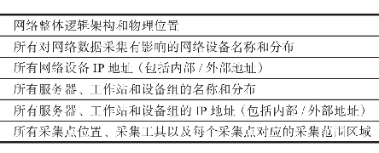
5.采集点的部署
创建采集全景视图
当选好采集点之后，我们可以创建一个网络安全数据采集全景视图，供后续分析使用。
该视图应当至少包含下图内容：

Slide 94
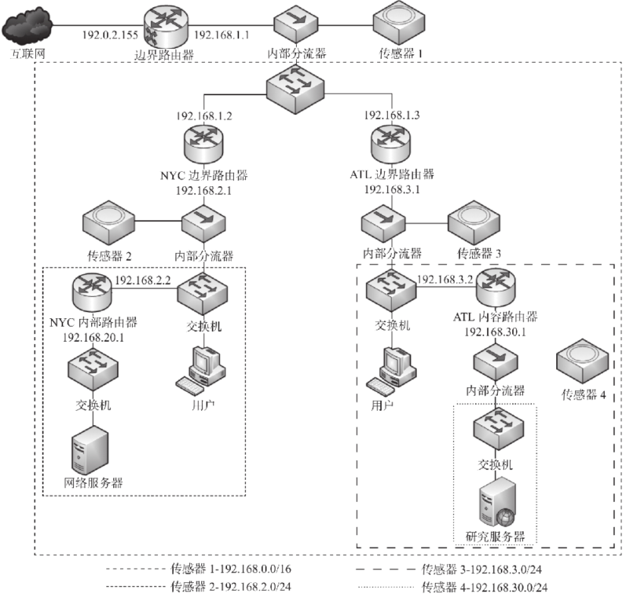
5.采集点的部署
采集全景图景
Notes:
在这个网络中一共部署了4个传感器，分别用来感知和采集不同子网中的网络安全数据。有了这张全景视图，安全人员就能从宏观上整体掌握所要感知的网络，知道要在哪些位置上进行采集点部署，以及采集哪些关键区域的网络安全数据，从而为后续数据采集的实施和分析处理打下良好的基础。

